Slide 1
토마토 쌤과 함께하는
역사 드로잉
내용 확인
색칠하고 내용을 확인해요!

Slide 2
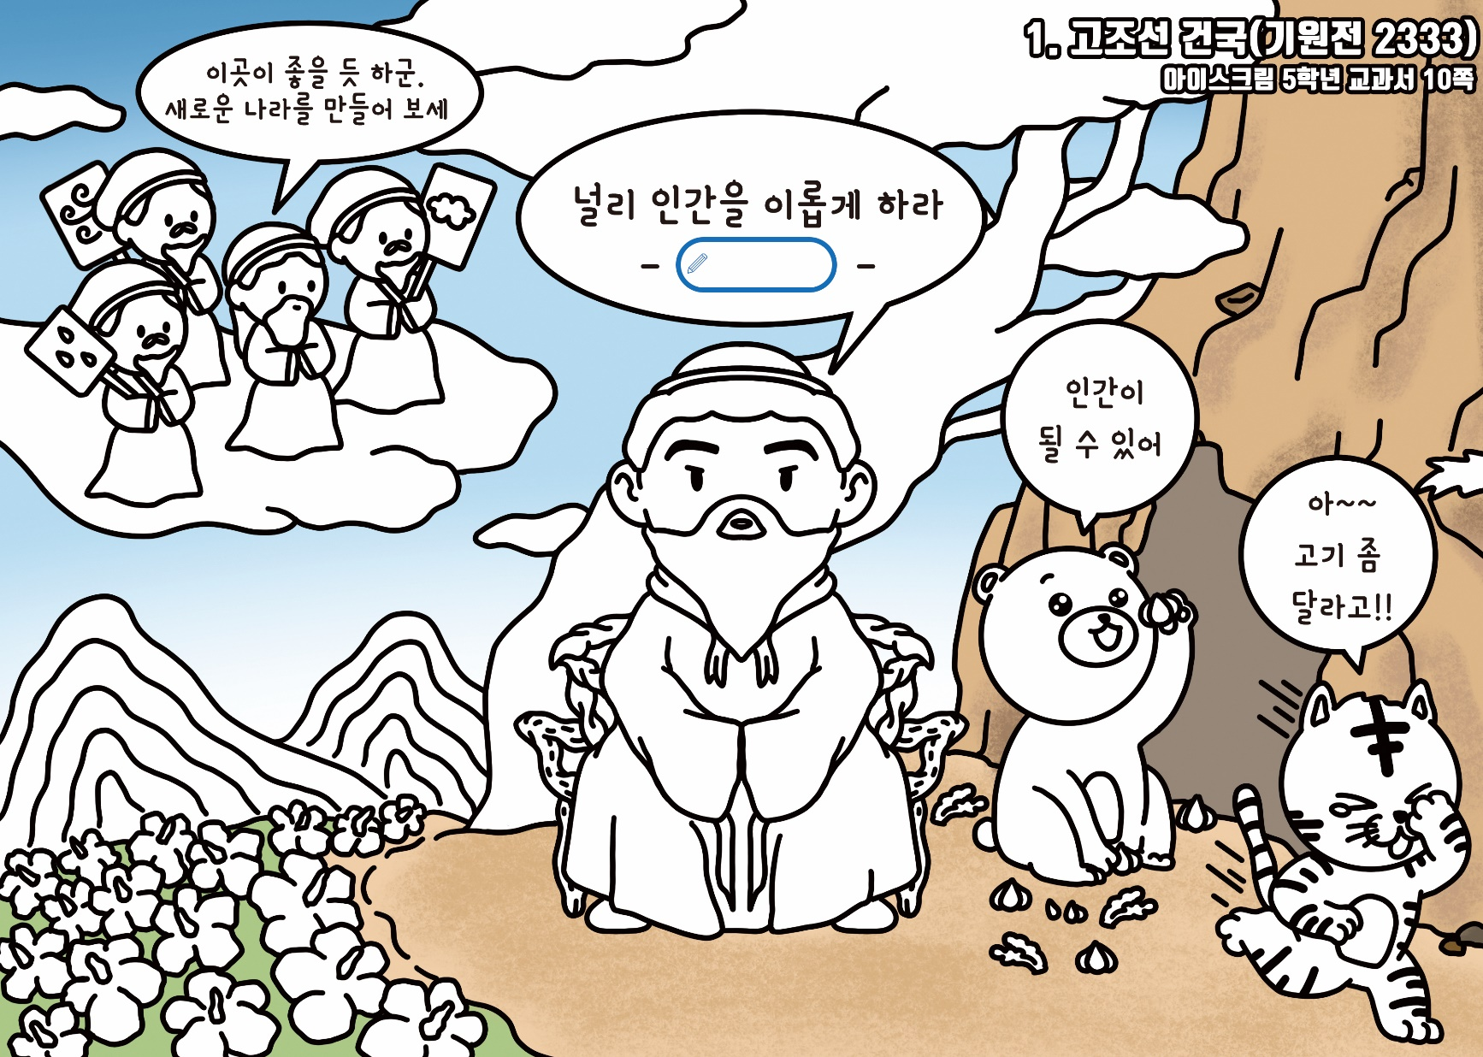
고조선의 건국(10~12쪽)
01
색칠을 하고 빈칸 채우기

Slide 3
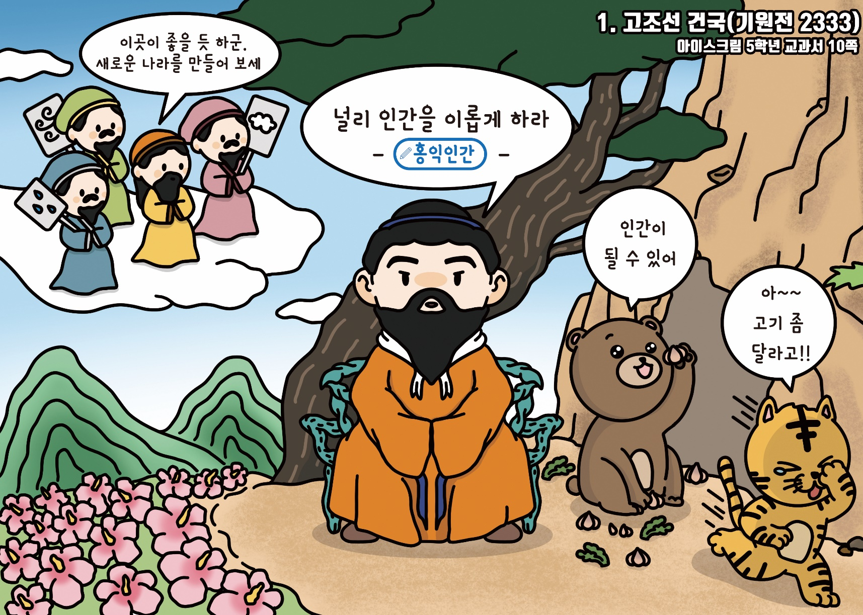
고조선의 건국(10~12쪽)
01
색칠을 하고 빈칸 채우기

Slide 4
고조선의 건국(10~12쪽)
01
내용 정리
1
청동기 문화가 한반도와 주변에 퍼지면서 우리 역사 속 최초의 국가인 고조선이 건국함
2
고조선의 건국신화에 따르면 환웅이 내려와 인간이 된 곰과 혼인해 낳은 사람이 바로 단군왕검이라고 함
3
탁자식 고인돌, 비파형 동검, 미송리식 토기의 분포를 통해 고조선의 문화 범위를 알 수 있음
4
고조선은 사회 질서를 유지하기 위해 8조법을 만들었음

Slide 5
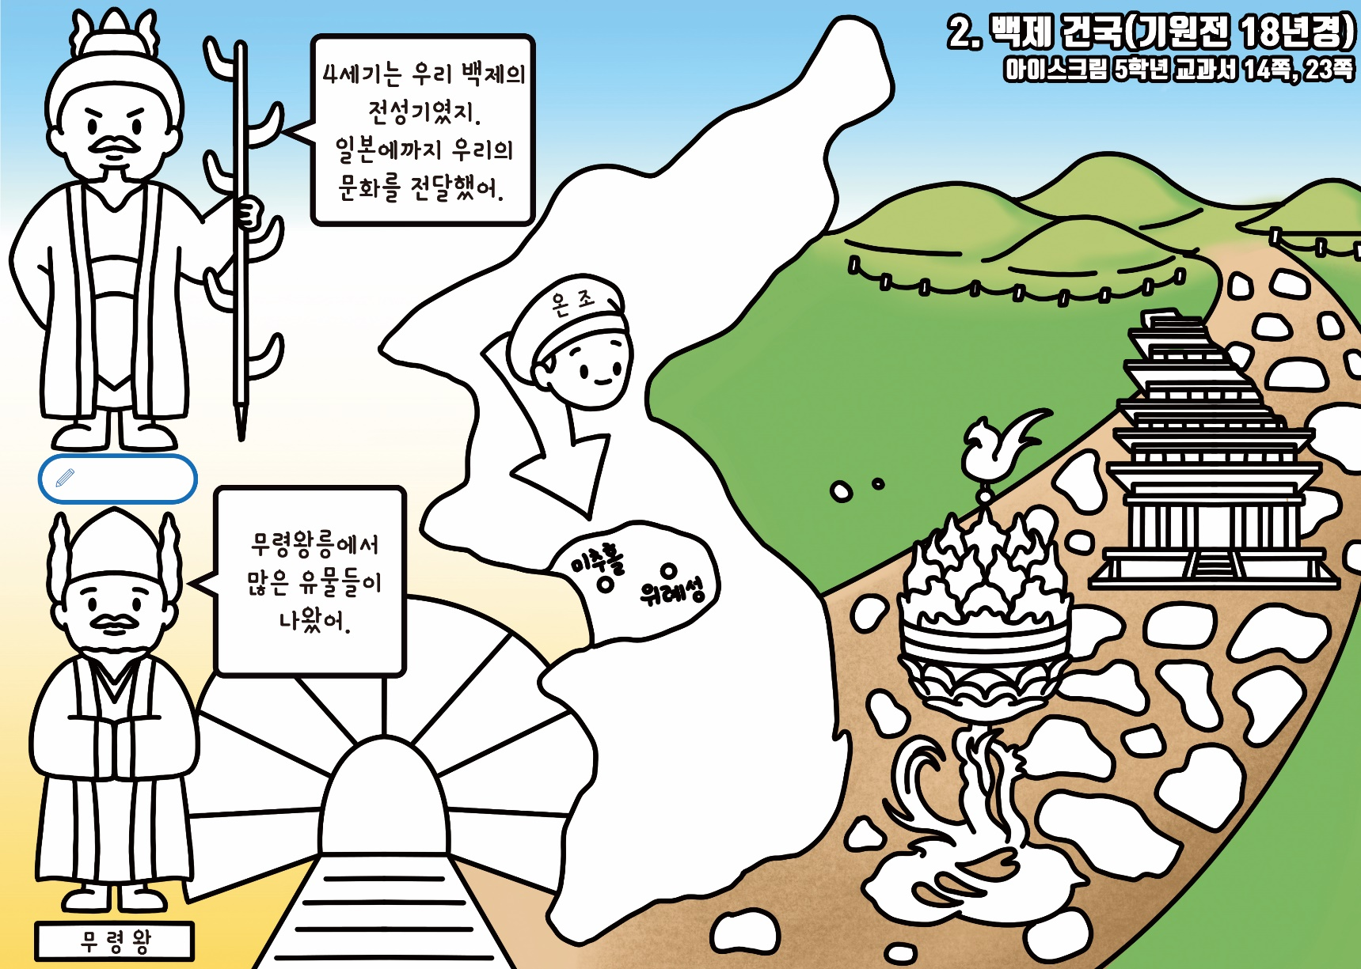
백제의 건국(14, 23쪽)
02
색칠을 하고 빈칸 채우기

Slide 6
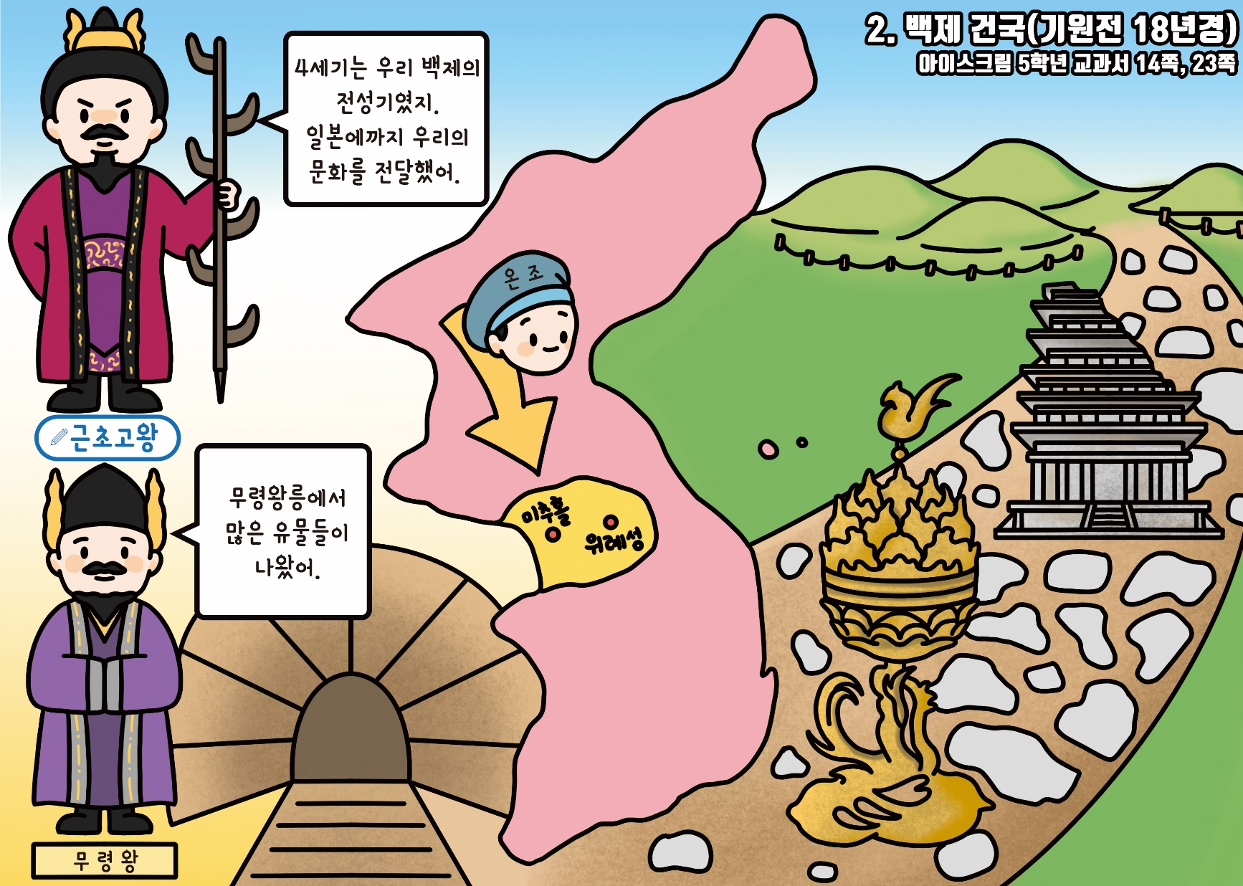
백제의 건국(14, 23쪽)
02
색칠을 하고 빈칸 채우기

Slide 7
백제의 건국(14, 23쪽)
02
내용 정리
1
고구려를 떠난 온조가 한강 유역에 건국함
2
한강 유역의 넓은 평야와 중국과의 교류로 가장 먼저 전성기를 맞이함 4세기의 근초고왕은 영토를 넓히고 주변 나라와 활발히 교류함
3
백제의 무덤임 무령왕릉에서는 다양한 문화유산이 발견되었고
이를 통해 다른 나라와 활발히 교류했음을 알 수 있음
4
백제는 뛰어난 공예 기술로 금동 대향로 등을 만들었고 아름답고 섬세하게 표현한 것이 특징임

Slide 8
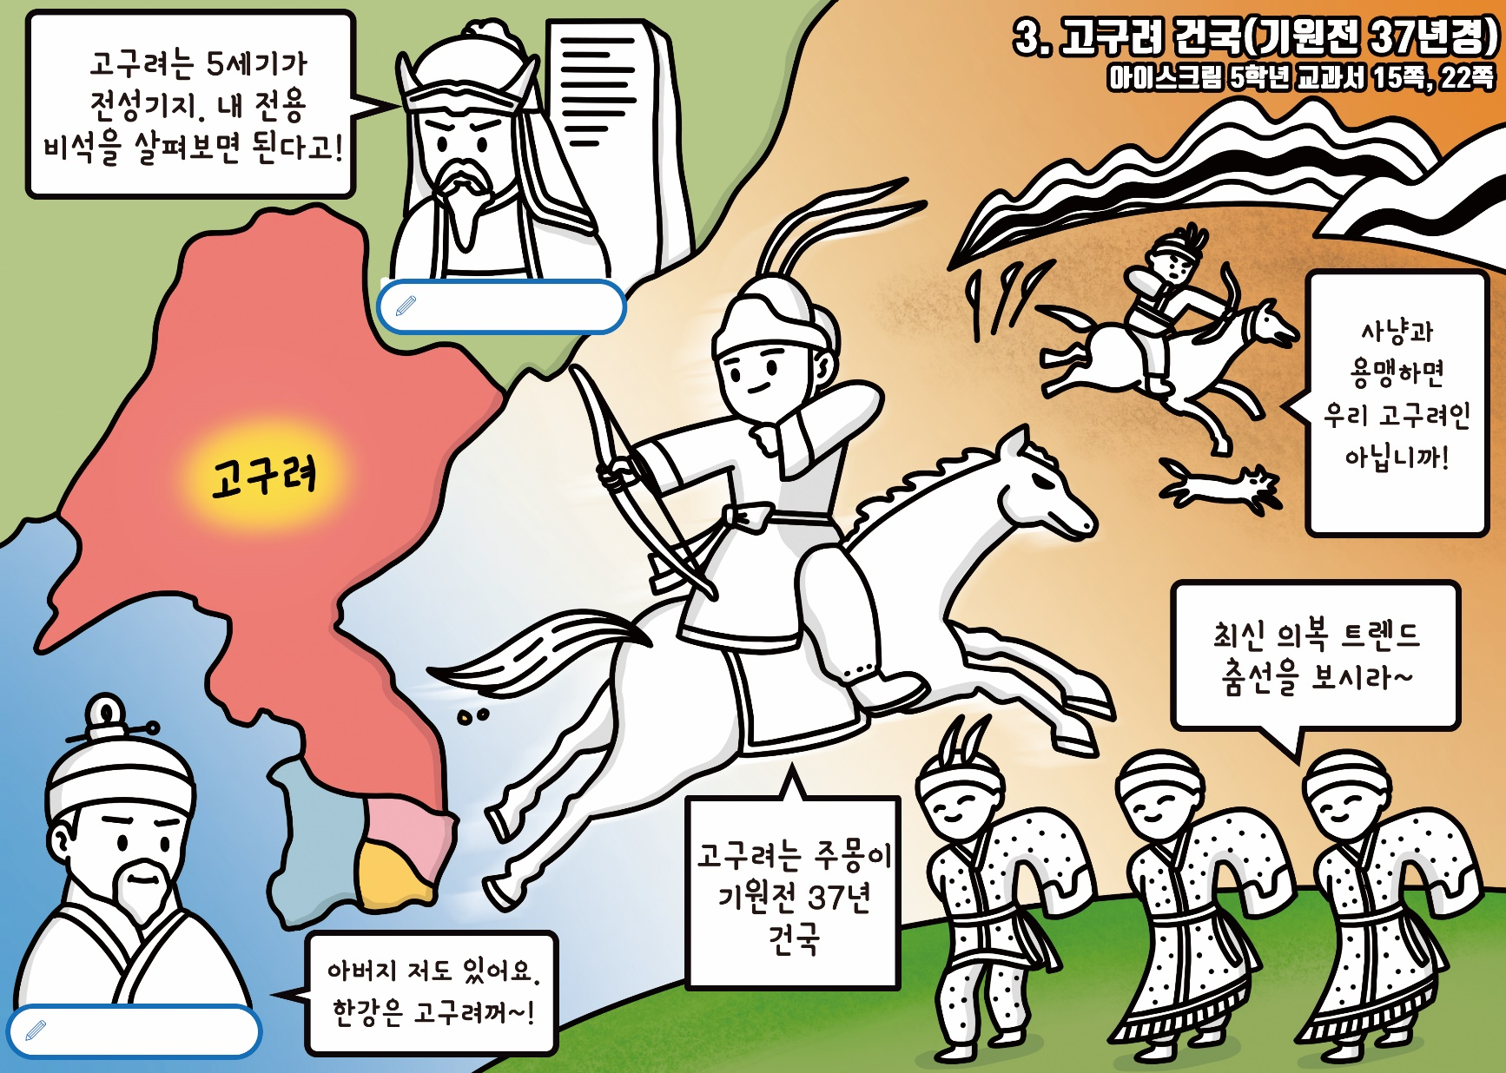
고구려의 건국(15, 22쪽)
03
색칠을 하고 빈칸 채우기

Slide 9
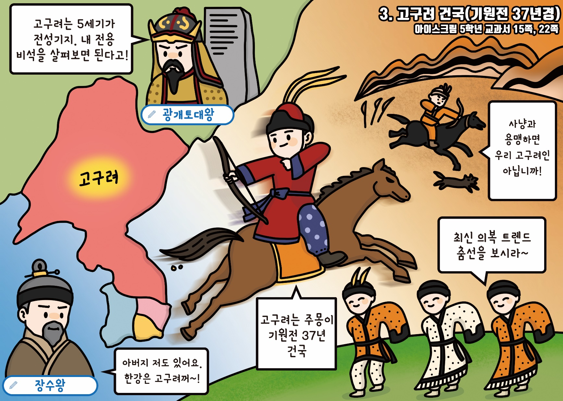
고구려의 건국(15, 22쪽)
03
색칠을 하고 빈칸 채우기

Slide 10
고구려의 건국(15, 22쪽)
03
내용 정리
1
부여를 떠난 주몽이 압록강 유역에 세운 나라(건국 신화 있음)
2
5세기의 전성기로 광개토대왕은 정복 활동으로 북쪽 영토를 넓게 차지
그의 아들 장수왕은 수도를 평양으로 옮기고 한강 유역을 차지함
3
왕의 권위를 높이고 백성의 마음을 하나로 모으고자 불교를 받아들여
절, 탑, 불상 등을 만들었음
4
고구려 사람들은 무덤 안에 돌을 쌓아 방을 만들고 벽면과 천장에
의식주, 종교 등의 모습을 담은 벽화를 남김(무용도, 수렵도 등)

Slide 11
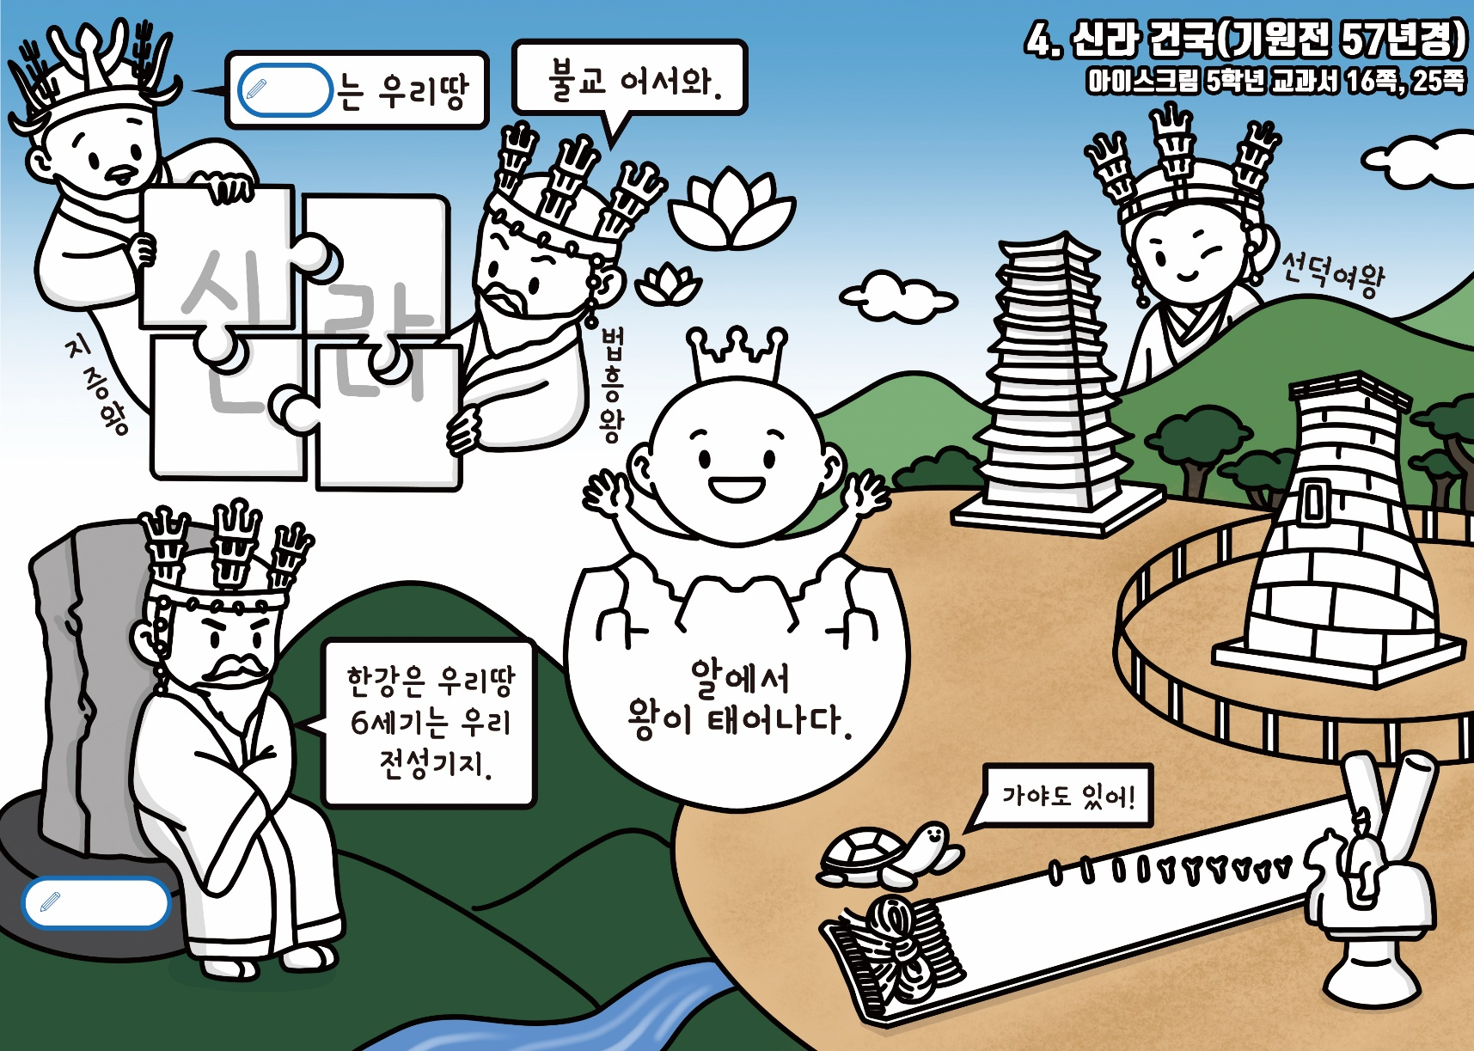
신라 건국(16, 25쪽)
04
색칠을 하고 빈칸 채우기

Slide 12
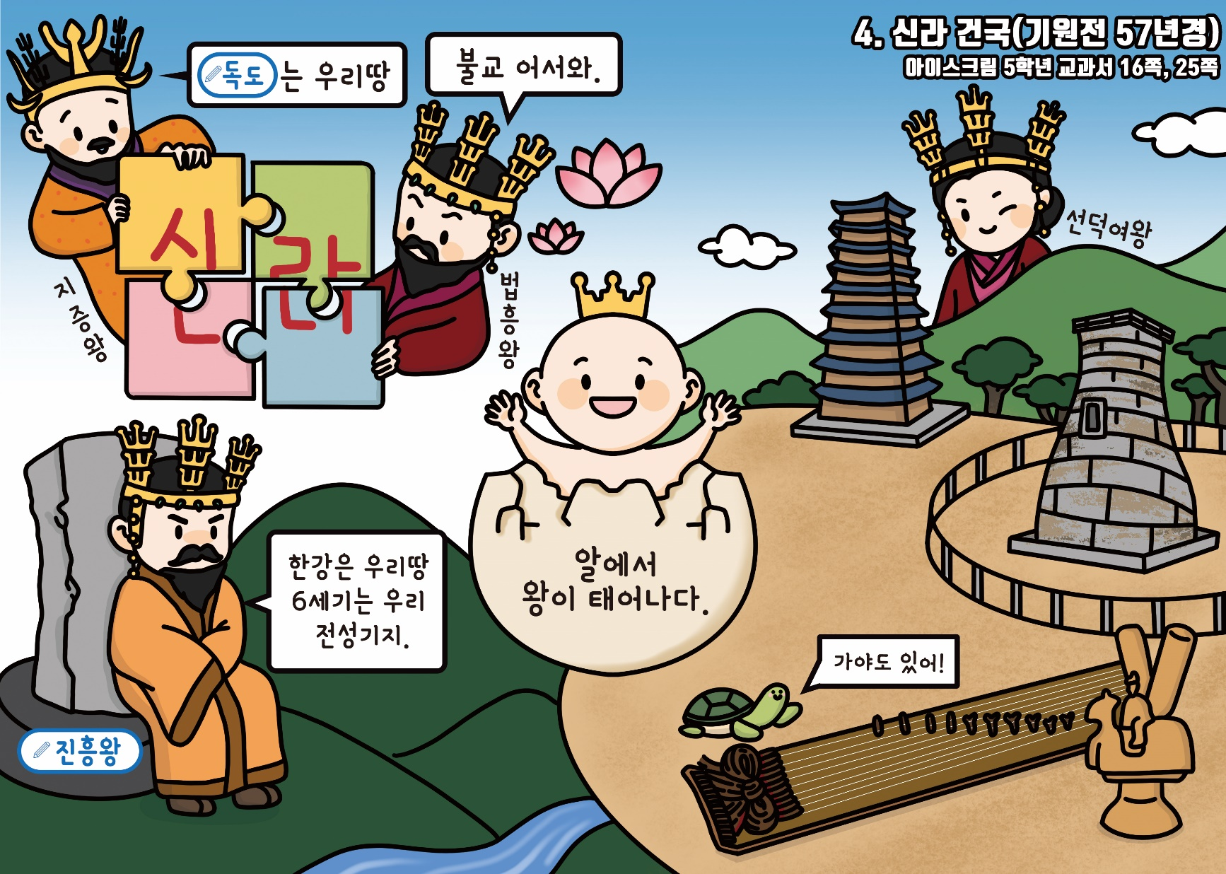
신라 건국(16, 25쪽)
04
색칠을 하고 빈칸 채우기

Slide 13
신라 건국(16, 25쪽)
04
내용 정리
1
박혁거세를 중심으로 하는 세력이 경주 지역에 세운 나라(신화 있음)
2
지중왕은 이사부를 보내 우산국을 정복해 영토 확장(독도는 우리땅)
법흥왕은 가야지역까지 세력 확장함
3
진흥왕은 한강 유역 전체를 차지하고 가야를 완전히 정복하여
6세기 전성기를 맞이함
4
신라의 고분은 경주 지역으로 많이 남아있고 다양한 금관과 금장식이 발견됨. 첨성대는 천체의 움직임을 관측했던 곳으로 알려짐

Slide 14
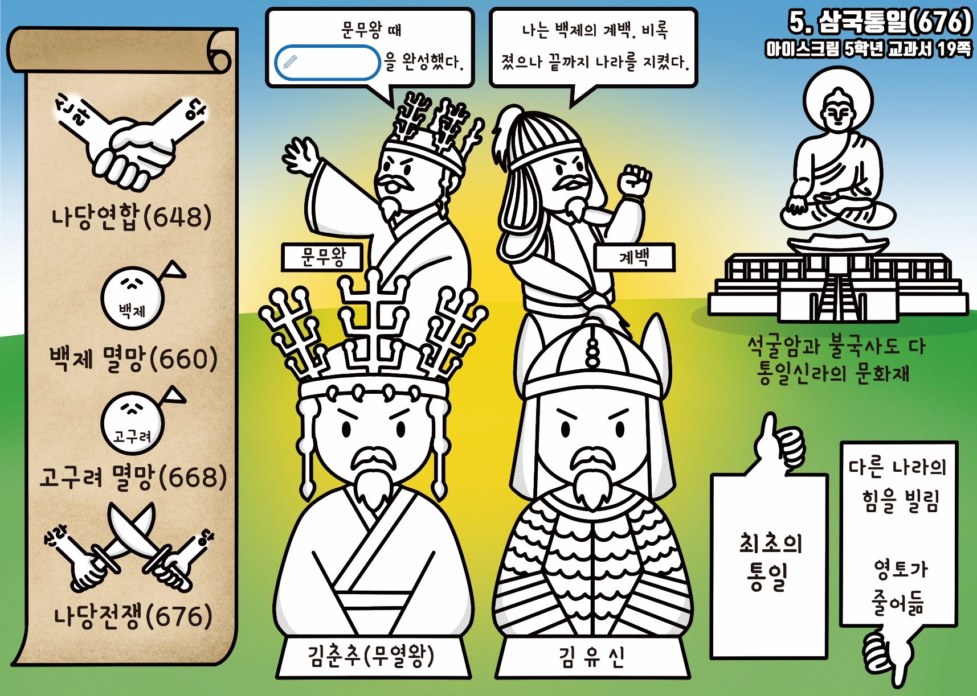
삼국통일(19쪽)
05
색칠을 하고 빈칸 채우기

Slide 15
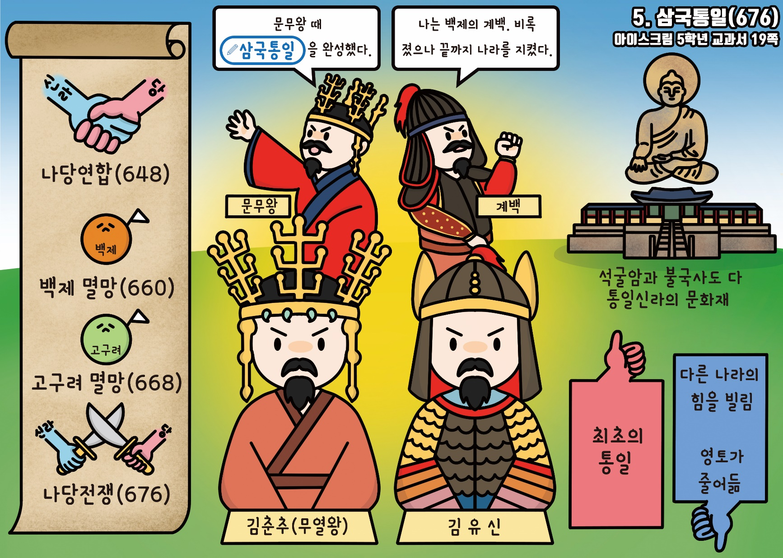
삼국통일(19쪽)
05
색칠을 하고 빈칸 채우기

Slide 16
삼국통일(19쪽)
05
내용 정리
1
신라와 당의 연합군은 무열왕(김춘추)때 백제를 무너뜨리고 문무왕 때고구려를 멸망시킴
2
김유신은 신라군을 이끌고 황산벌 전투에서 백제군을 물리치고
사비성을 함락하는 등 삼국통일에 앞장섬
3
당이 한반도 전체를 차지하려 하자 신라는 고구려 유민들과 힘을 합쳐 당을 몰아내고 삼국통일을 이룸
4
신라의 삼국통일은 최초의 통일이지만 다른 나라의 힘을 빌렸다는 한계가 있음

Slide 17
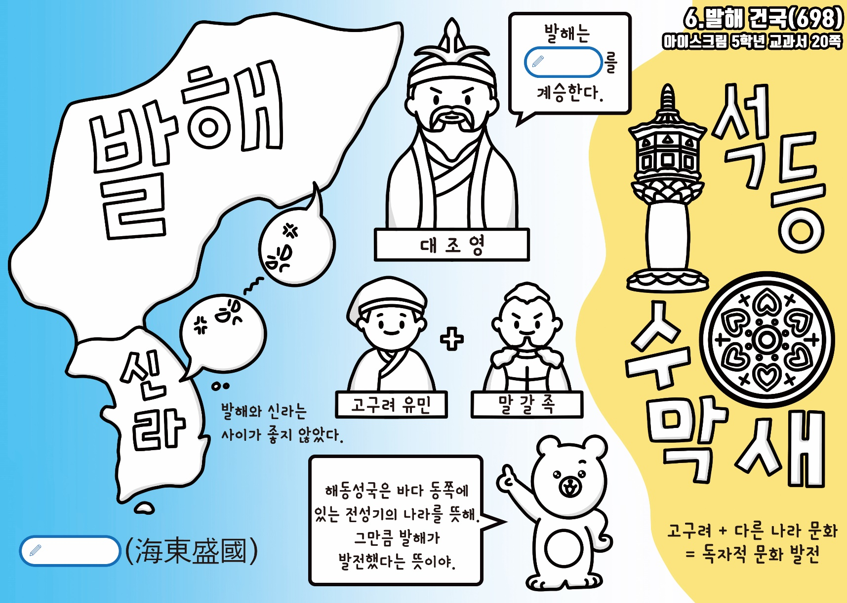
발해 건국(20쪽)
06
색칠을 하고 빈칸 채우기

Slide 18
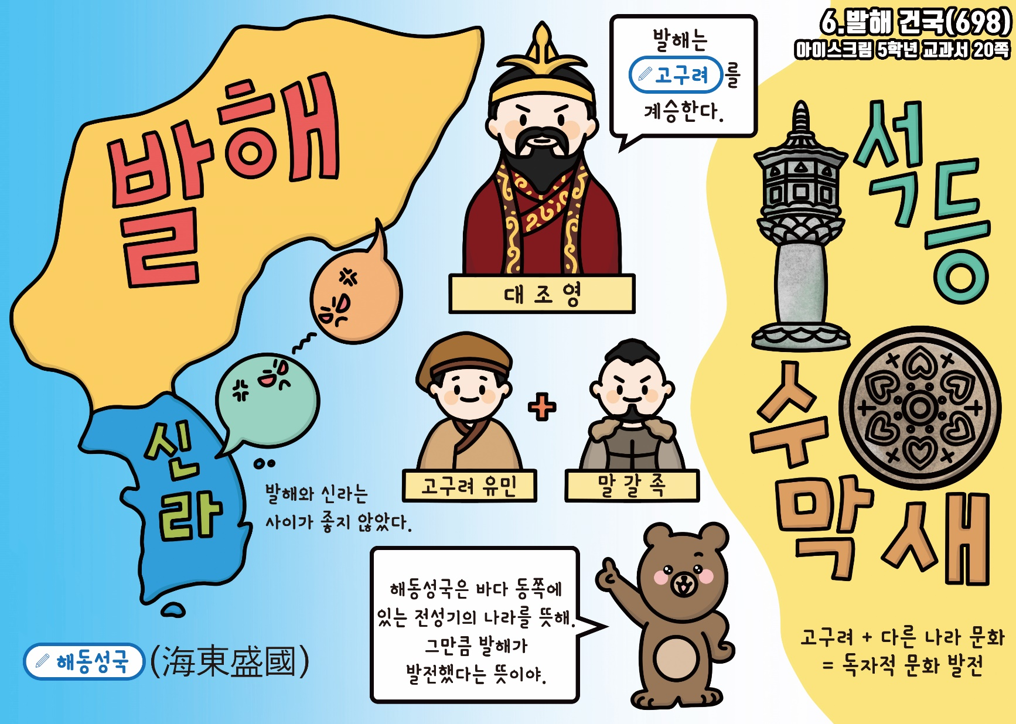
발해 건국(20쪽)
06
색칠을 하고 빈칸 채우기

Slide 19
발해 건국(20쪽)
06
내용 정리
1
고구려 장군 출신 대조영은 고구려 유민과 말갈족을 이끌고
동모산 일대에 발해를 세움
2
발해는 고구려 문화를 바탕으로 주변의 문화를 흡수하여 독자적인 문화를 이룸 (일본과도 활발하게 교류)
3
9세기에 이르러 발해는 고구려의 옛 땅을 대부분 회복하고 이후에는 ‘해동성국’이라고 불림
4
발해의 수도 상경성 일대에서는 탑, 불상 등의 문화유산이 발견되어 불교 문화가 발달했음을 알 수 있음

Slide 20
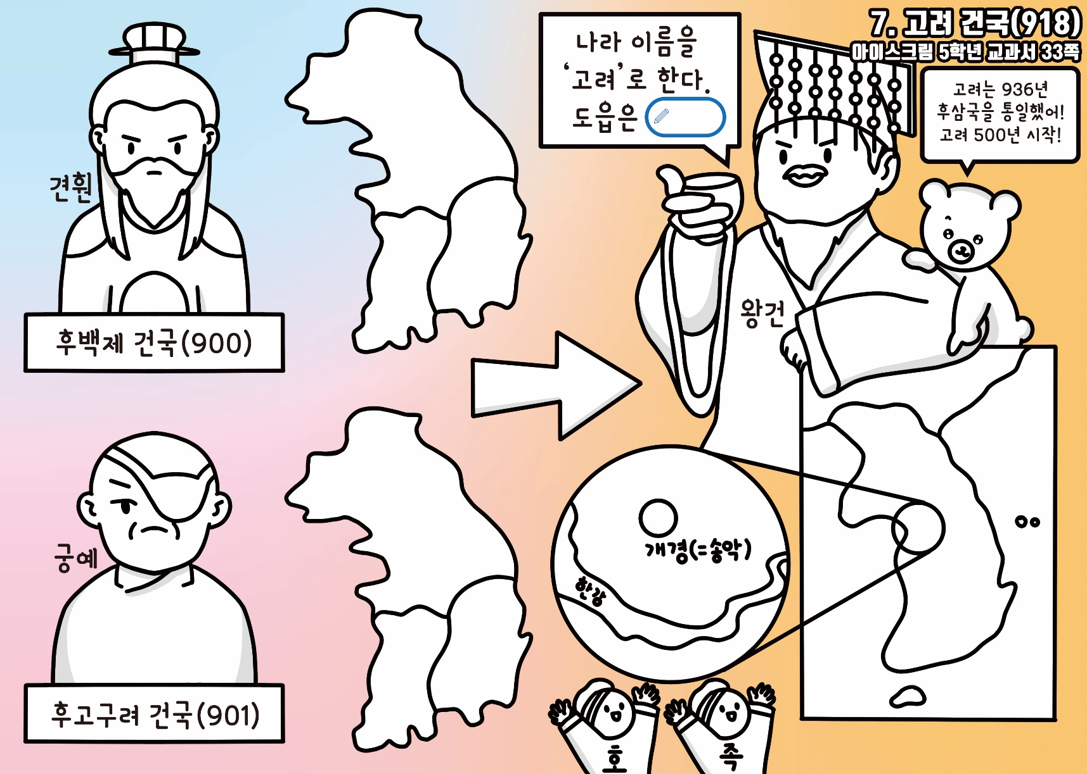
고려 건국(33쪽)
07
색칠을 하고 빈칸 채우기

Slide 21
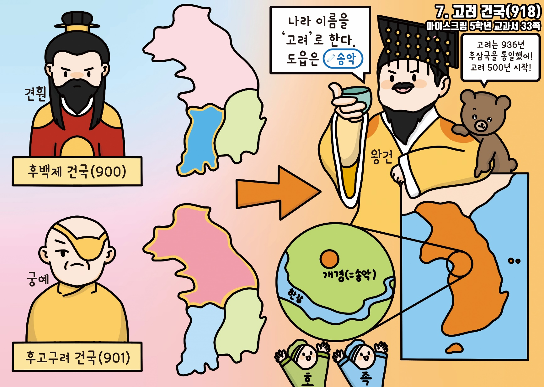
고려 건국(33쪽)
07
색칠을 하고 빈칸 채우기

Slide 22
고려 건국(33쪽)
07
내용 정리
1
견훤이 완산주(전주)에서 후백제를, 궁예가 송악(개성)에서 후고구려를 세워 신라와 함께 후삼국을 이룸
2
송악의 호족인 왕건은 궁예의 신하로 여러 전투에서 활약하였고, 궁예가 백성을 가혹하게 다스리자 궁예를 몰아내고 ‘고려’를 세움
3
고려는 고구려를 계승한다는 뜻으로 신라의 항복을 받고 후백제를 물리쳐 후삼국을 통일함
4
태조 왕건은 나라의 질서를 세우고 백성의 생활을 안정시키기 위해 여러가지 정책을 펼침

Slide 23
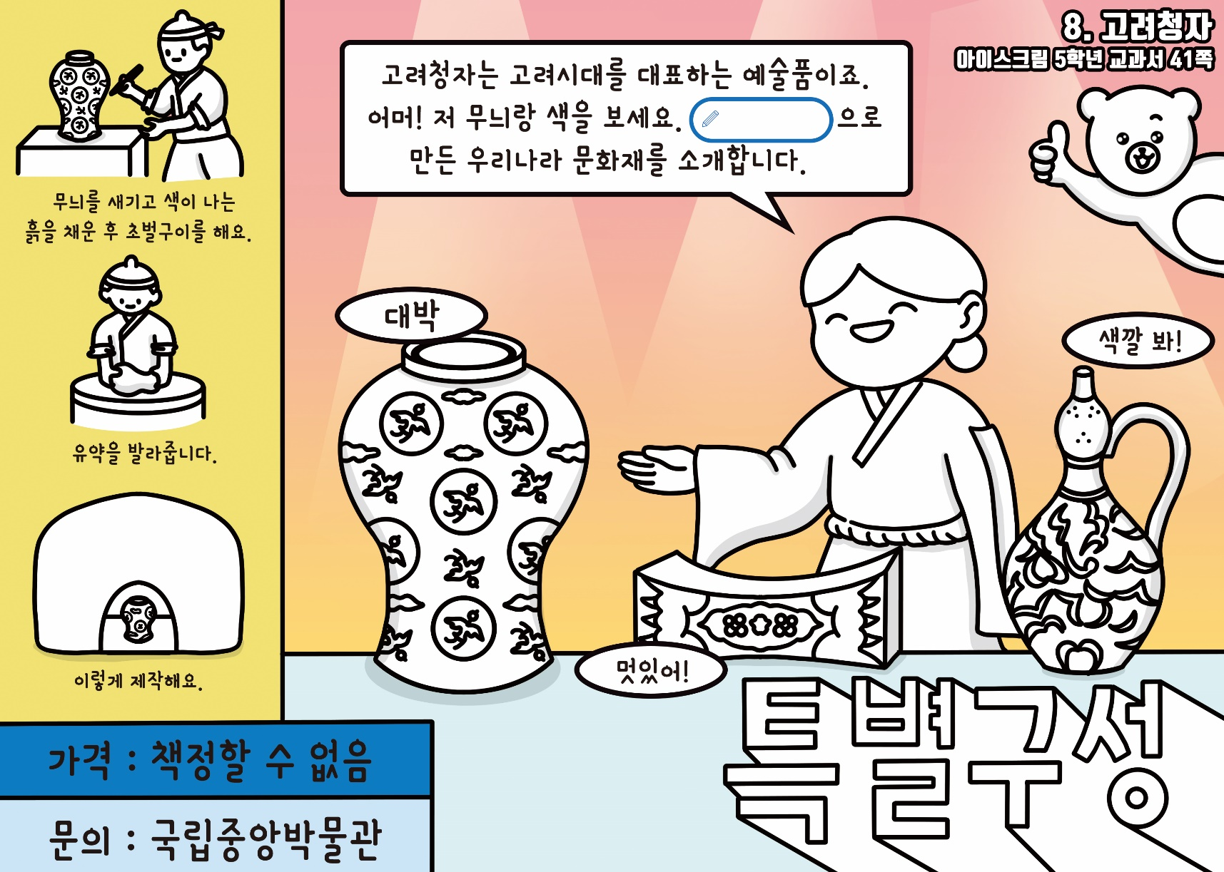
고려 청자(41쪽)
08
색칠을 하고 빈칸 채우기

Slide 24
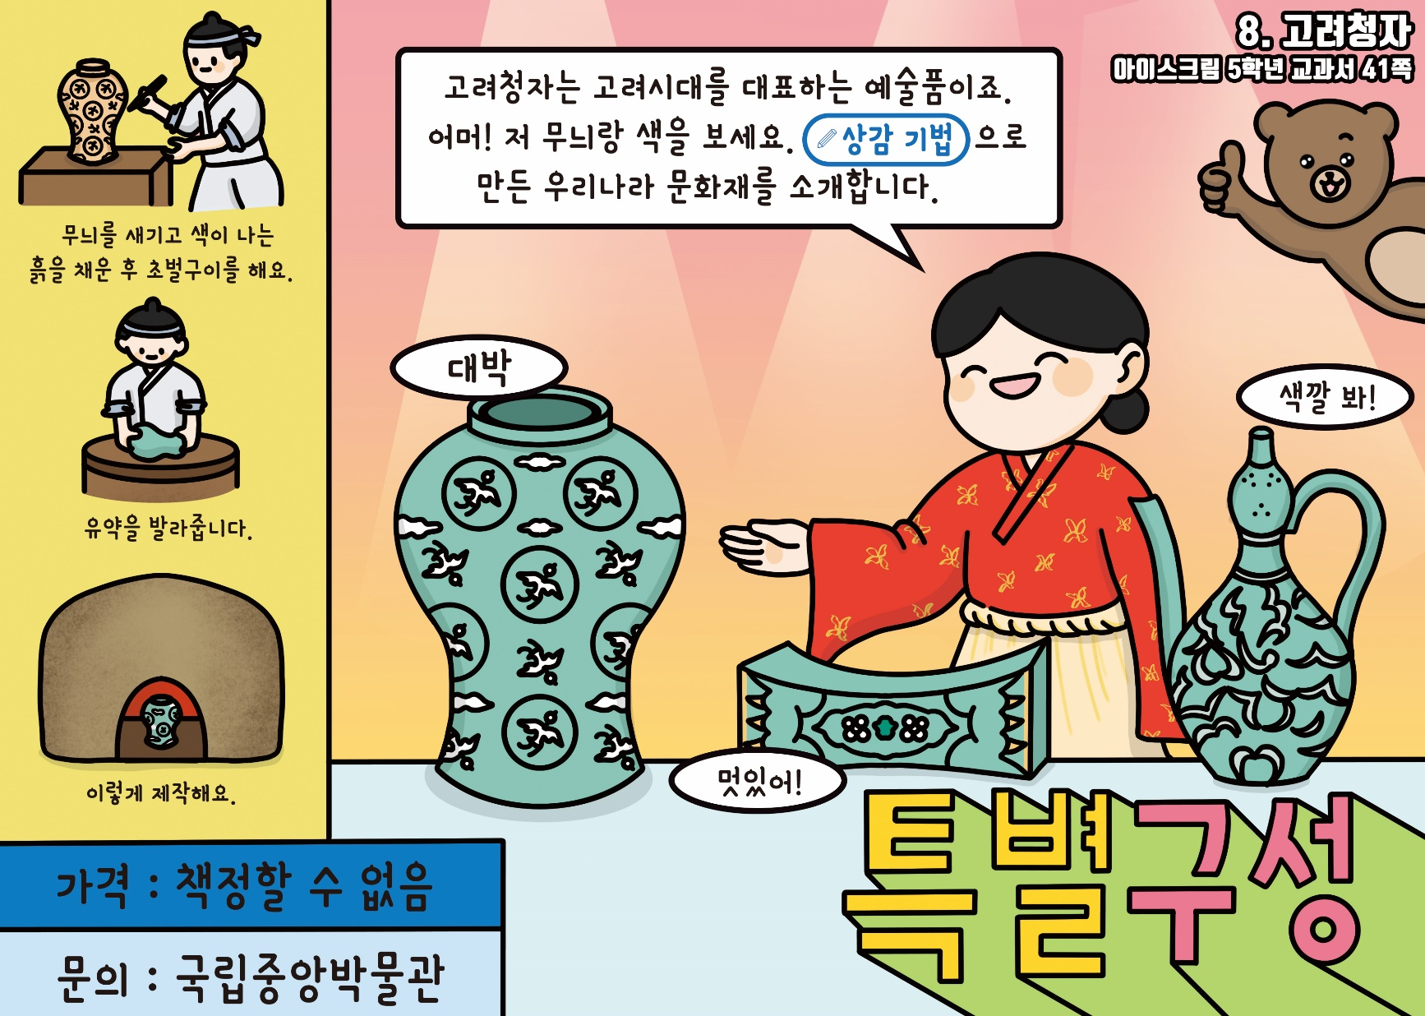
고려 청자(41쪽)
08
색칠을 하고 빈칸 채우기

Slide 25
고려 청자(41쪽)
08
내용 정리
1
고려시대에는 공예품인 청자를 만드는 기술이 발전함
2
고려에서는 독창적인 기술인 상감 기법을 활용하여 정교하고 화려한 고려만의 창자를 만듦
3
오늘날 전해지는 다양한 고려청자들은 이러한 고려의 독창적이고 수준 높은 공예 기술을 잘 보여 줌

Slide 26
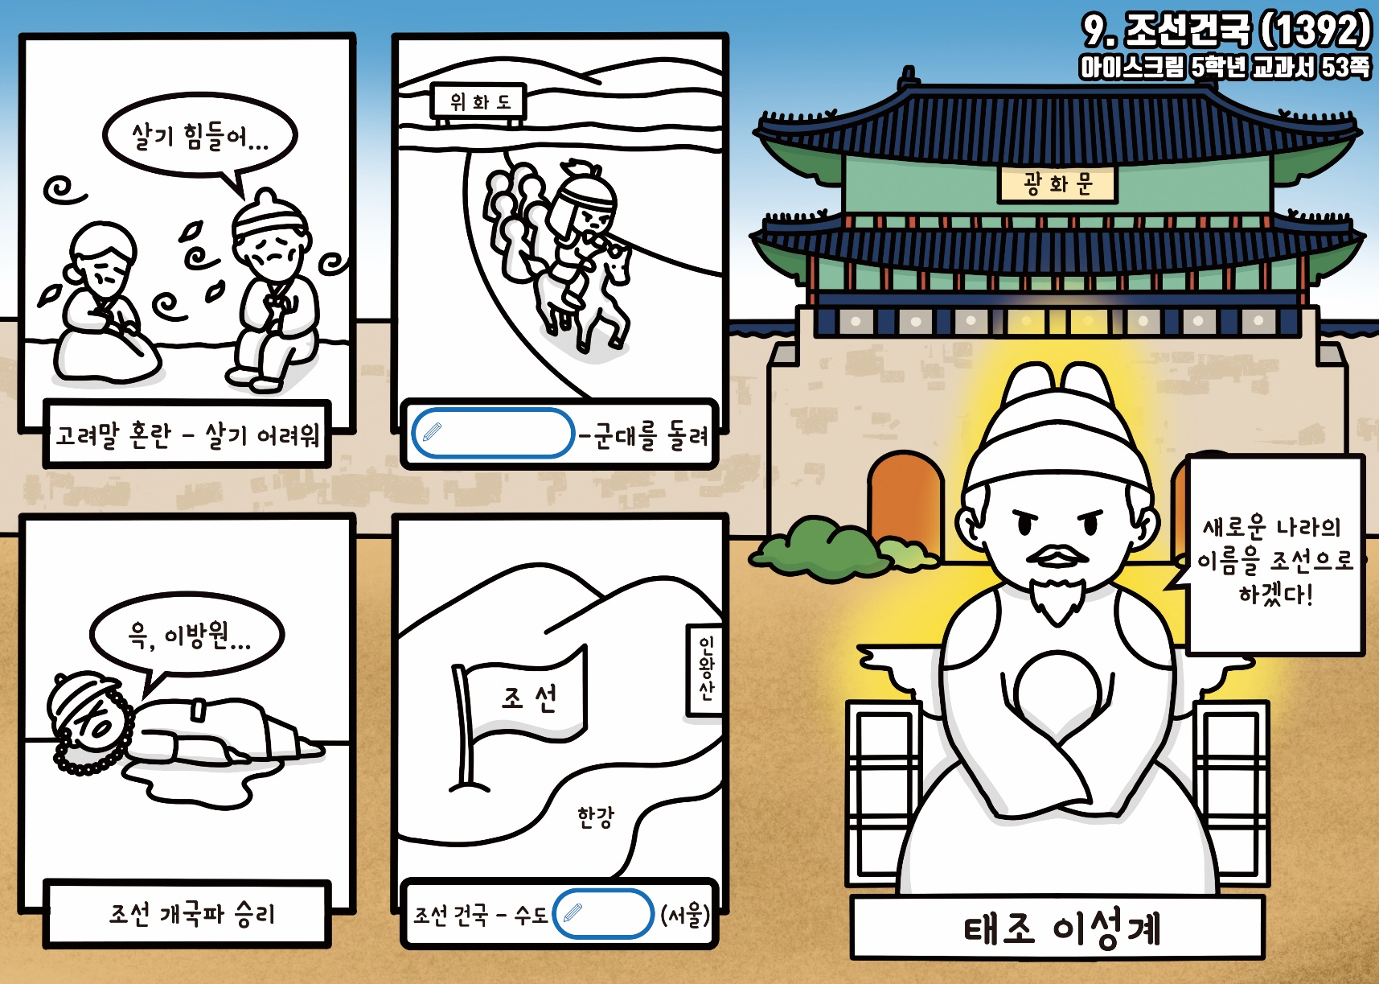
조선 건국(53쪽)
09
색칠을 하고 빈칸 채우기

Slide 27
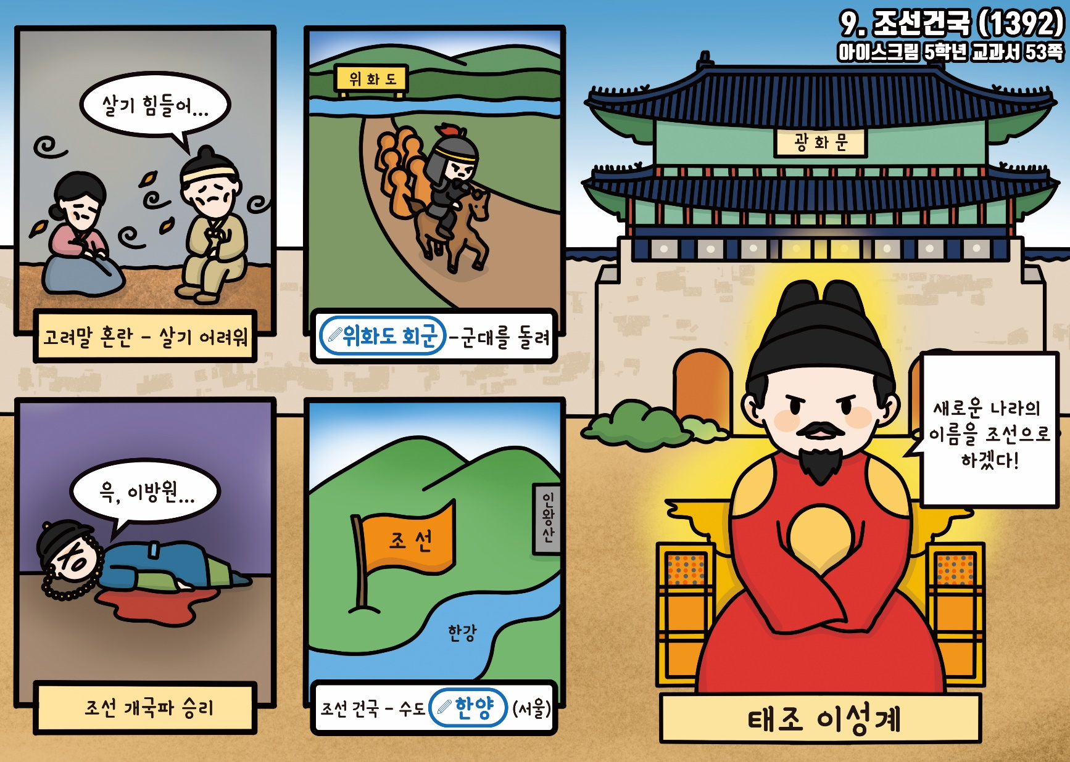
조선 건국(53쪽)
09
색칠을 하고 빈칸 채우기

Slide 28
조선 건국(53쪽)
09
내용 정리
1
고려 말 권문세족에게 땅과 곡식을 뺏겨 백성들이 살기 어려워 짐
2
위화도 회군을 계기로 권력을 잡은 이성계와 신진 사대부는 토지 제도를 개혁하고 백성들의 삶을 안정시키고자 노력함
3
태조 이성계는 고조선을 잇는다는 뜻에서 나라 이름을 ‘조선＇이라고 하고 수도를 개경에서 한양으로 옮김
4
조선은 유교를 바탕으로 나라를 세웠고, 숭례문, 종묘 등을 만들고 나라를 운영하는 데 필요한 여러 제도를 마련함

Slide 29
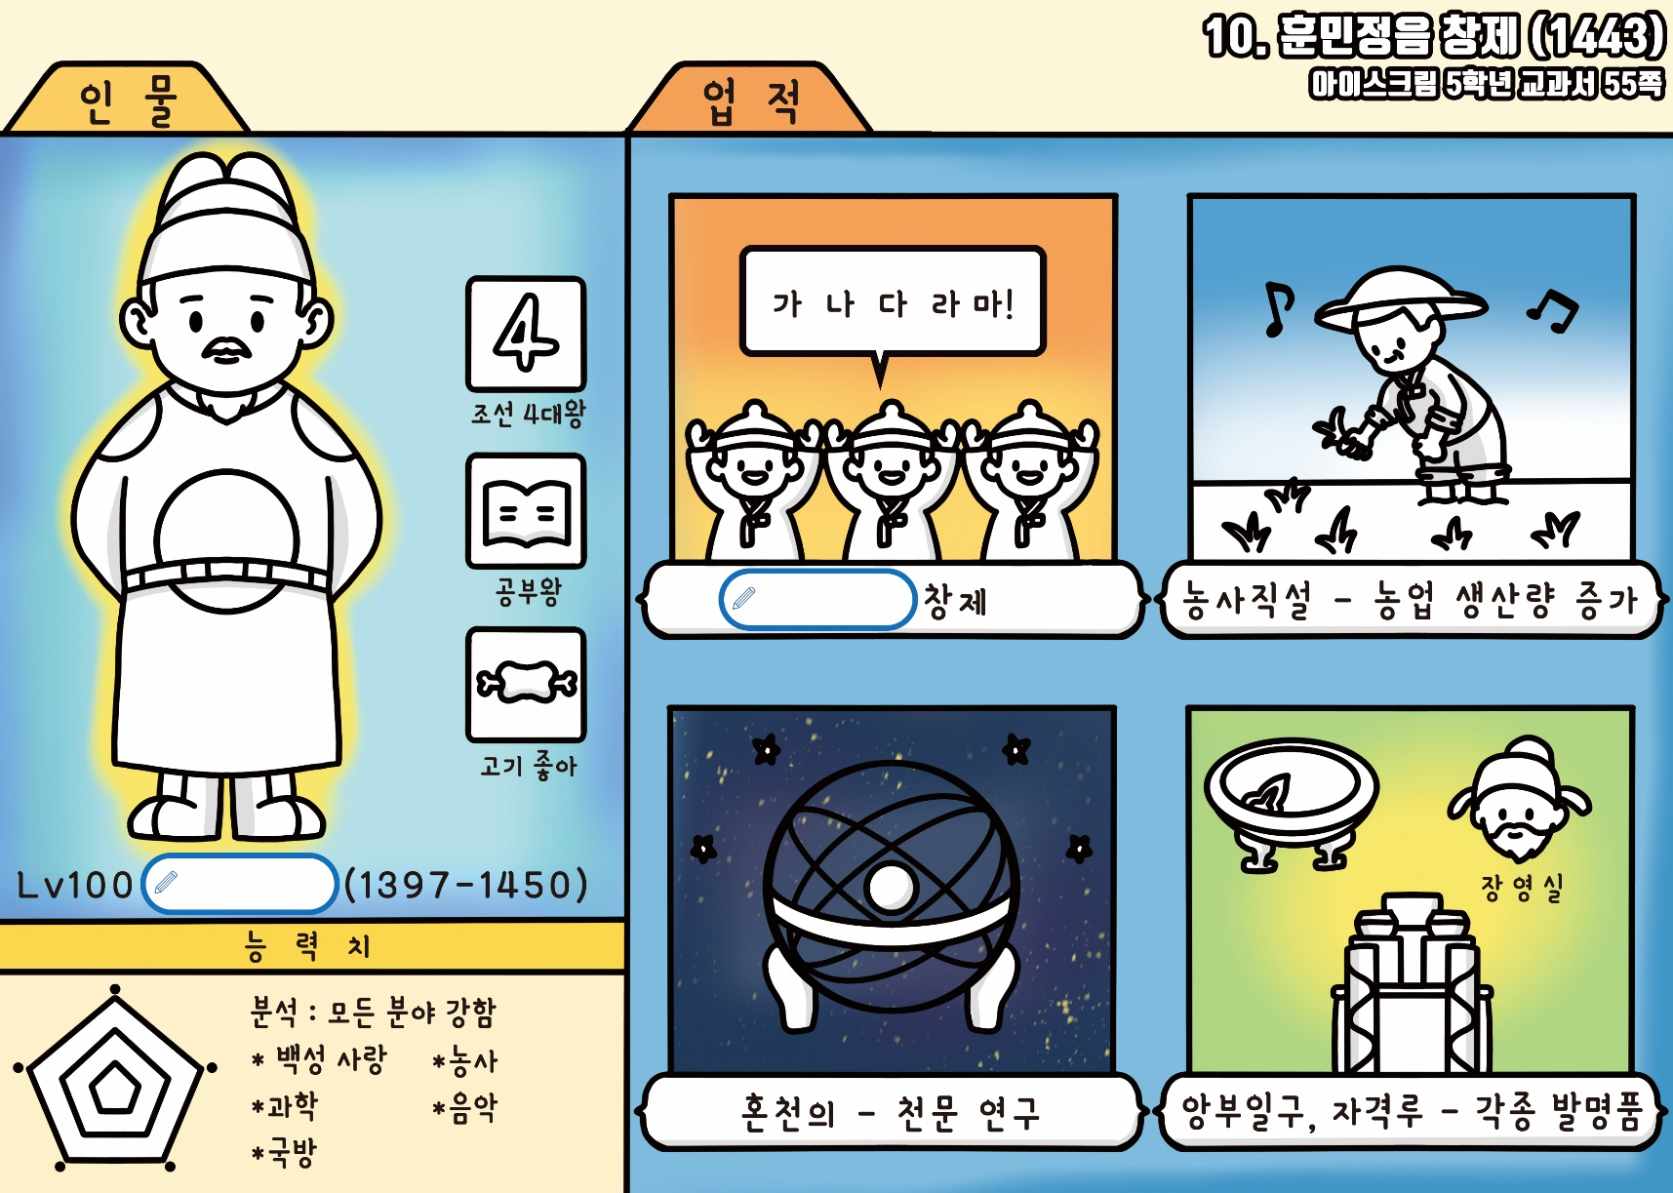
훈민정음 창제(55쪽)
10
색칠을 하고 빈칸 채우기

Slide 30
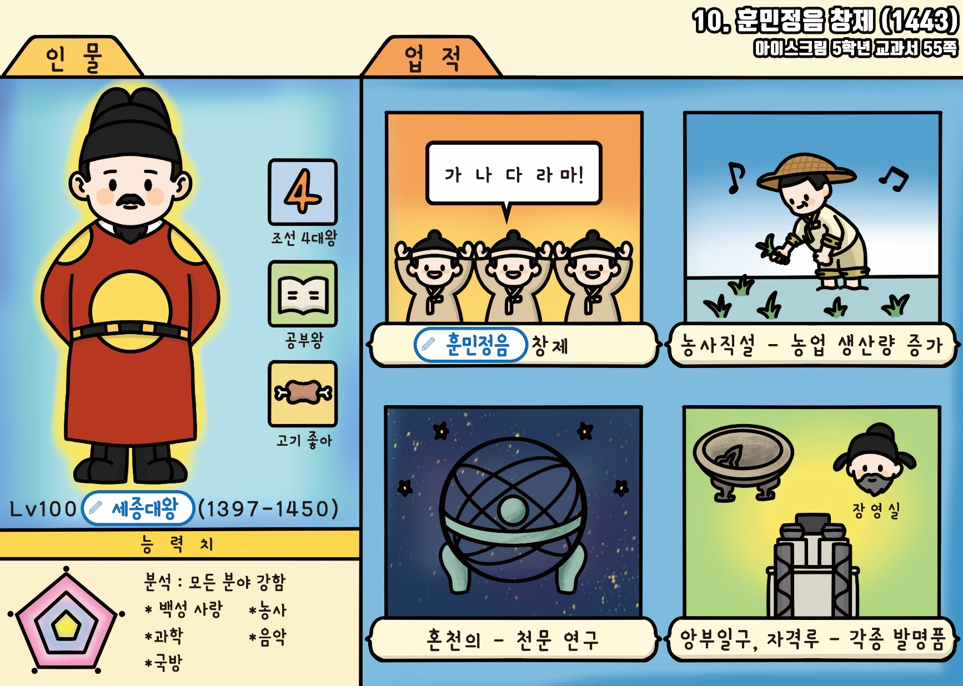
훈민정음 창제(55쪽)
10
색칠을 하고 빈칸 채우기

Slide 31
훈민정음 창제(55쪽)
10
내용 정리
1
세종은 집현전을 설치하고 글자를 몰라 어려움을 겪는 백성을 위해 훈민정음을 창제함
2
훈민정음은 조선 시대에 민족 문화가 발전하는 밑바탕이 되었고, 읽고 쓰기 편리한 과학적이고 독창적인 문자임
3
세종은 과학 기술의 발달에도 많은 관심을 기우려 장영실을 비롯한 신하들과 혼천의, 간의 등을 만들었음
4
앙부일구, 측우기, 자격루 등을 만들었고 농사 직설을 편찬하여 농업 발전에도 이바지함

Slide 32
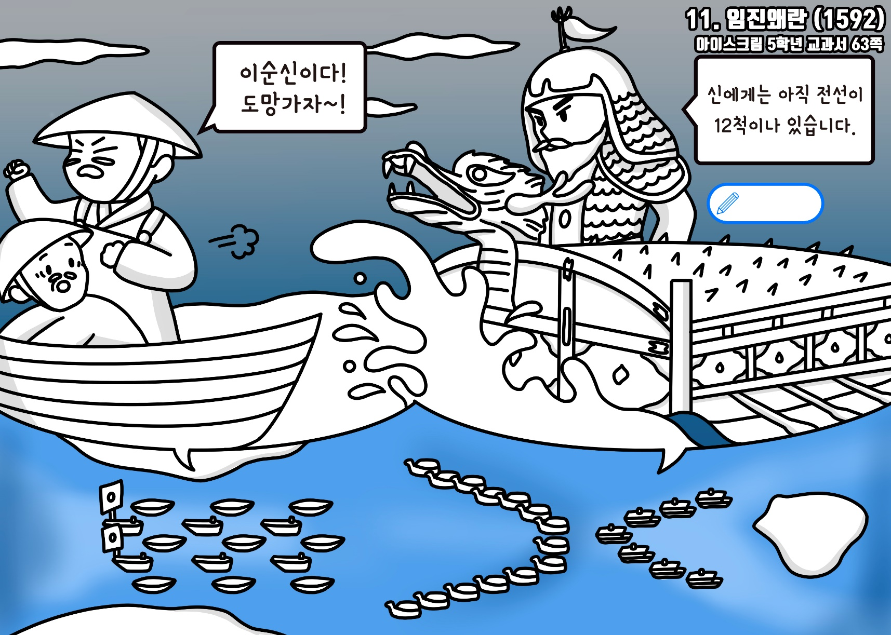
임진왜란(63쪽)
11
색칠을 하고 빈칸 채우기

Slide 33
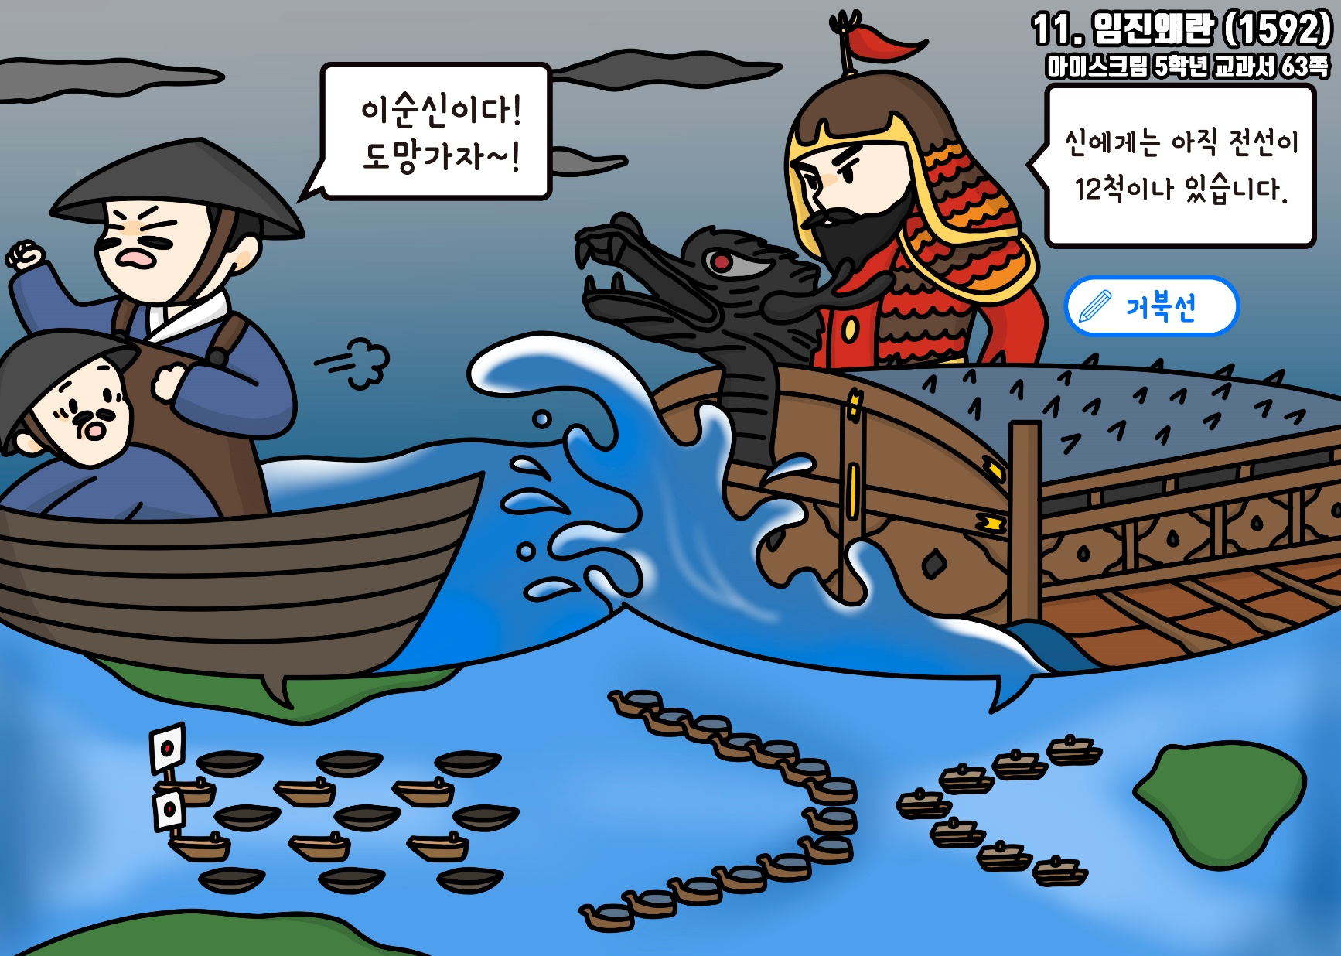
임진왜란(63쪽)
11
색칠을 하고 빈칸 채우기

Slide 34
임진왜란(63쪽)
11
내용 정리
1
일본에서 도요토미 히데요시가 통일한 후 명을 공격하는 길을 빌려 달라는 구실로 조선을 침략함(임진왜란)
2
준비가 안 된, 조선은 속수무책으로 당했고 선조는 북쪽의 의주로 피란을 감 -> 많은 백성이 고통을 겪음
3
이순신이 이끄는 수군은 판옥선과 거북선을 이용해 일본군을 크게 무찌르고 한산도 대첩에서도 학익진으로 대승을 거둠
4
전국 각지의 의병이 일어나 일본군에 맞서 싸웠고 행주대첩 등에서 승리를 거둠. 이순신은 모든 전투에서 승리했으나 노량 해전에서 전사.

Slide 35
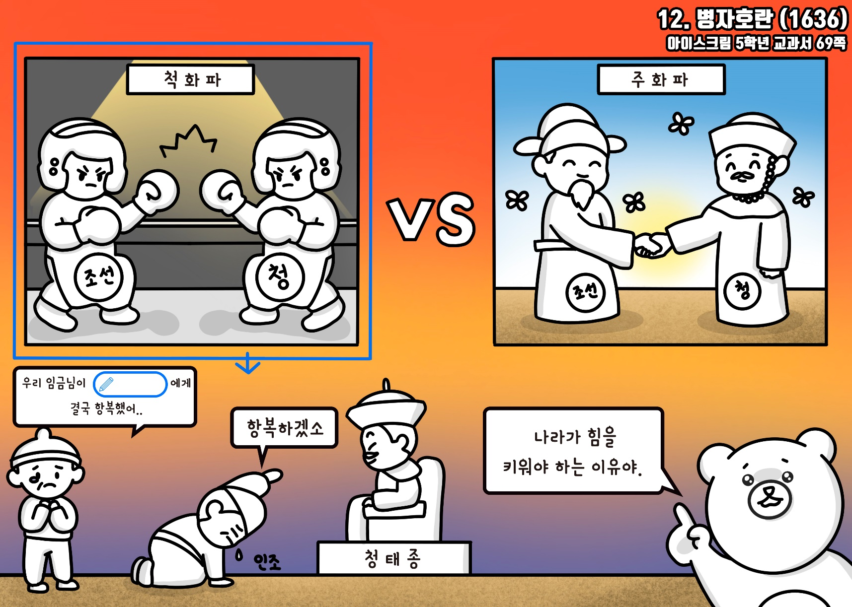
병자호란(69쪽)
12
색칠을 하고 빈칸 채우기

Slide 36
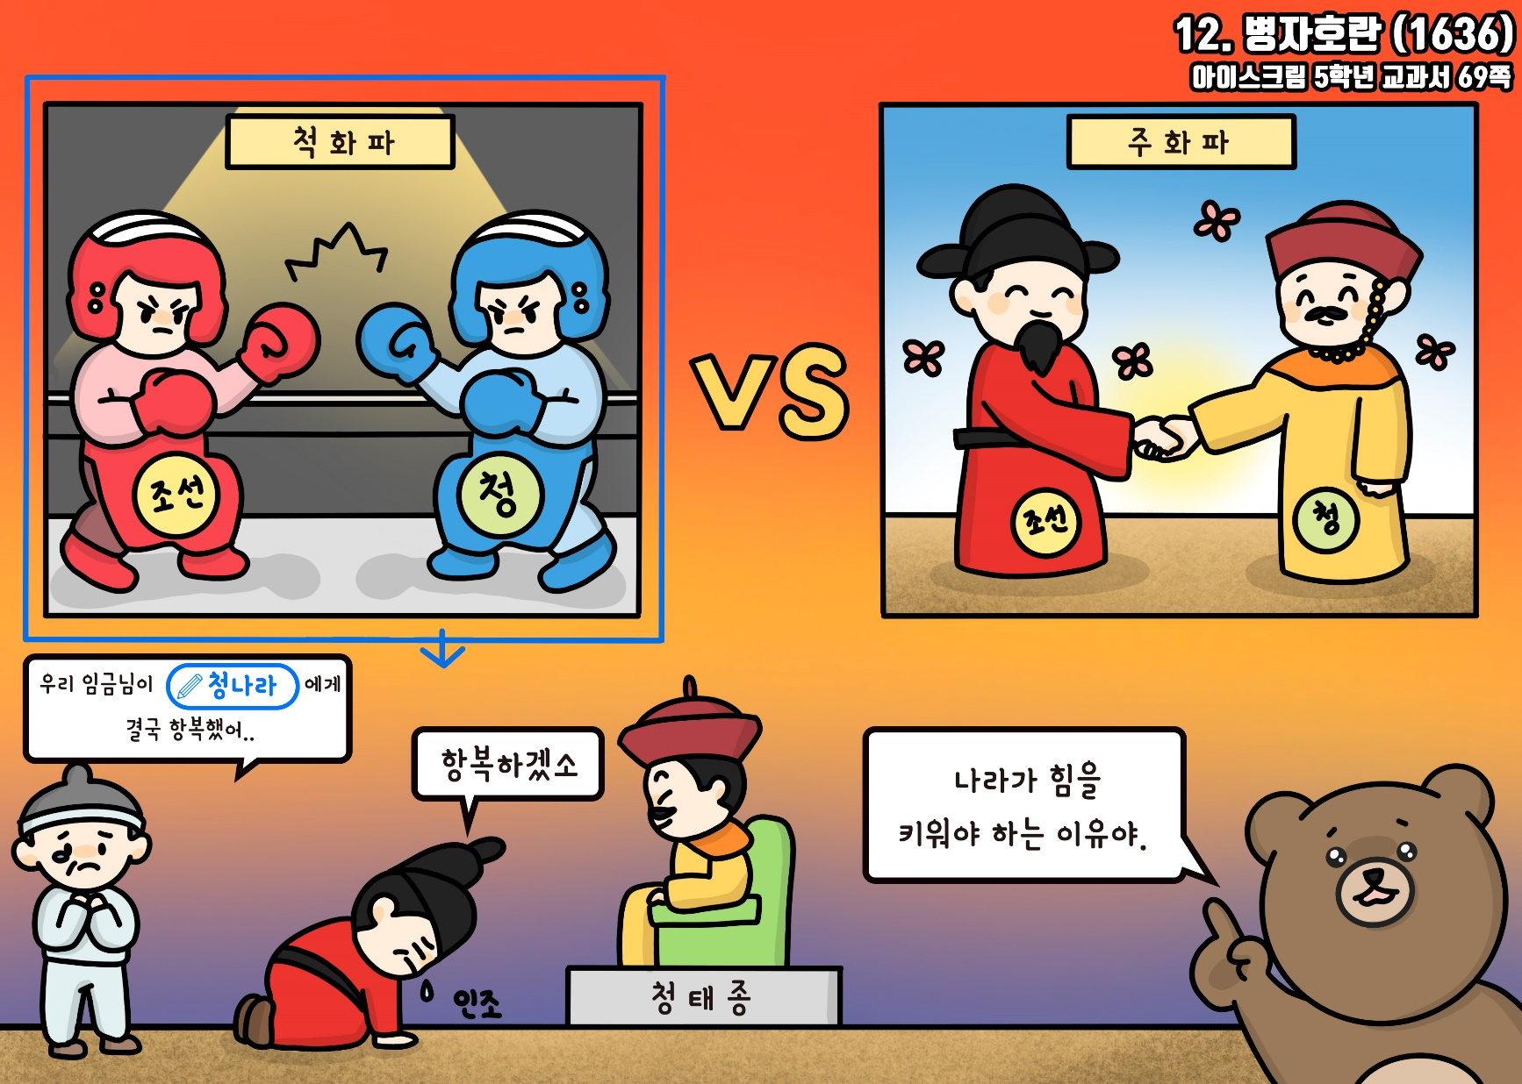
병자호란(69쪽)
12
색칠을 하고 빈칸 채우기

Slide 37
병자호란(69쪽)
12
내용 정리
1
광해군은 후금과 명 사이에서 중립 외교를 펼침
2
광해군을 내쫓고 왕이 된 인조는 명을 가까이 하고 후금을 멀리하는 정책을 펼치고, 후금은 조선을 침략함
3
더욱 강해진 후금은 나라 이름을 청으로 바꾸고 조선에게 신하 관계를 요구하고, 이를 거절하자 조선을 침략함(병자호란)
4
청과 화해하자, 싸워야 한다는 의견이 대립되었으니 끝까지 싸우겠다는 의견에 따라 큰 피해를 보고 남한산성에서 굴욕적인 항복을 함

Slide 38
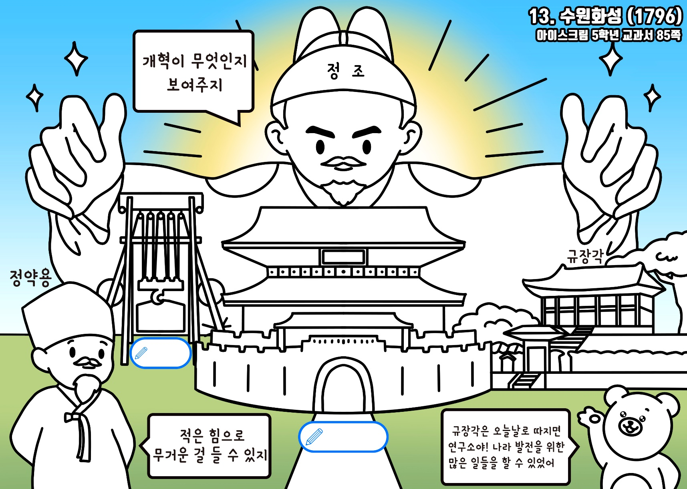
수원화성(85쪽)
13
색칠을 하고 빈칸 채우기

Slide 39
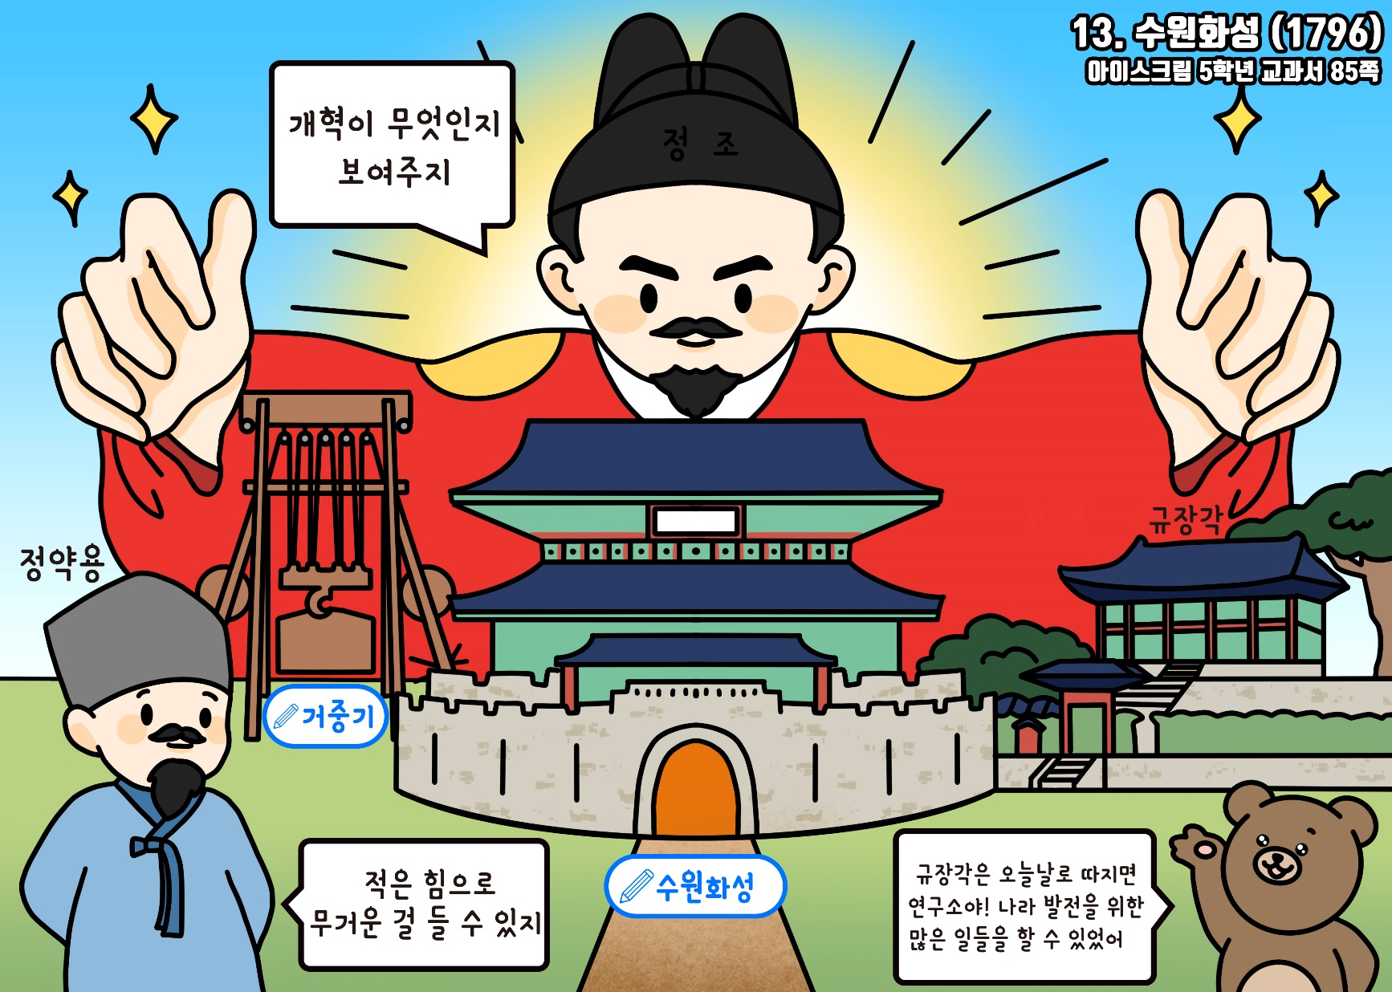
수원화성(85쪽)
13
색칠을 하고 빈칸 채우기

Slide 40
수원화성(85쪽)
13
내용 정리
1
영조의 뒤를 이어 왕위에 오른 정조는 탕평책을 이어가며 개혁을 실시
2
규장각을 설치하여 자신의 개혁 정치를 뒷받침할 관리를 길러내고 신분을 뛰어넘어 인재를 뽑음
3
여러 상인이 자유롭게 장사를 할 수 있도록 돕고 노비에 대한 차별을 줄이고 여러 제도를 정비함
4
경제의 중심지로 삼기 위해 수원 화성을 건설하였고, 이 화성 건설에는 정약용의 거중기가 사용되어 건축 시간을 단축하는데 도움을 줌

Slide 41
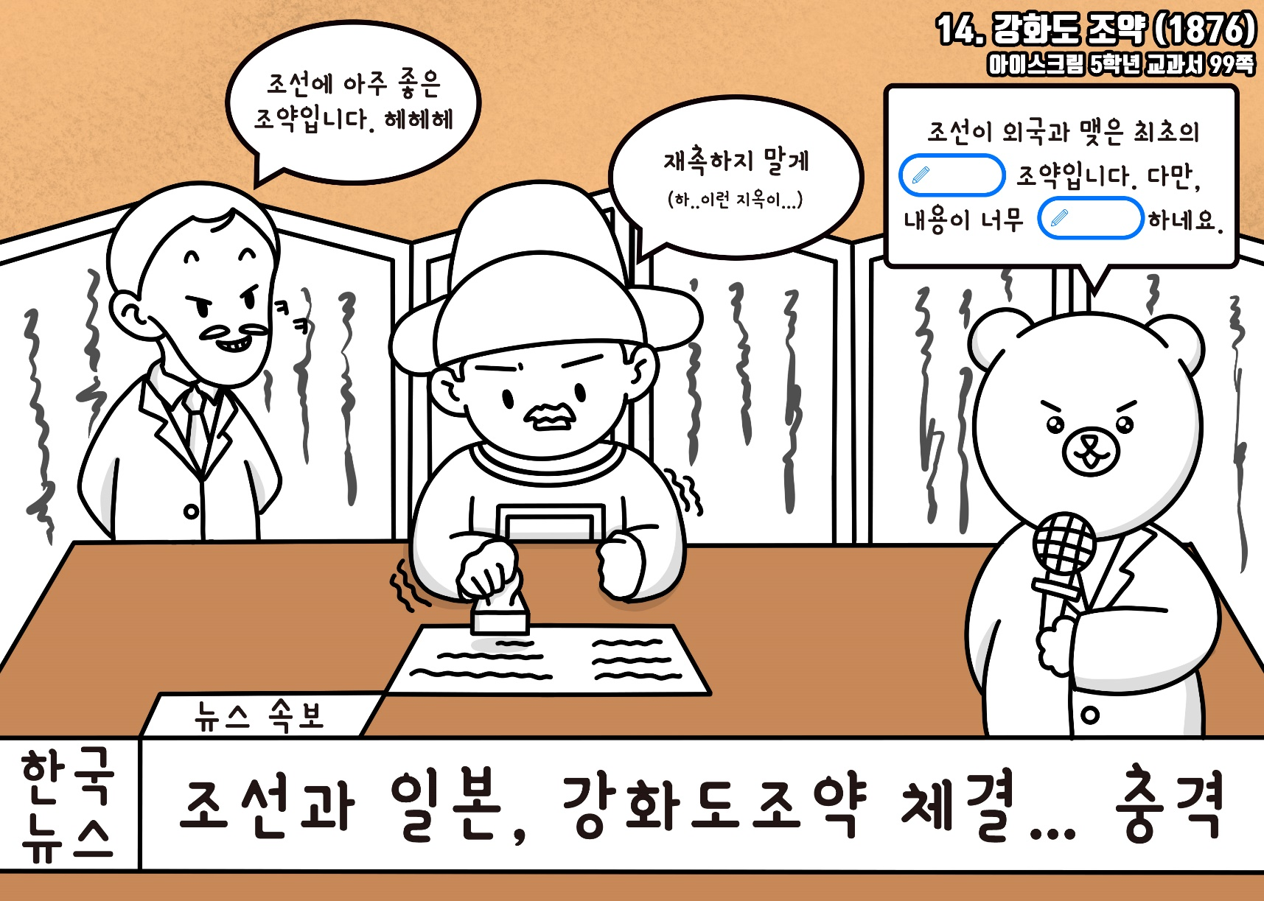
강화도 조약(99쪽)
14
색칠을 하고 빈칸 채우기

Slide 42
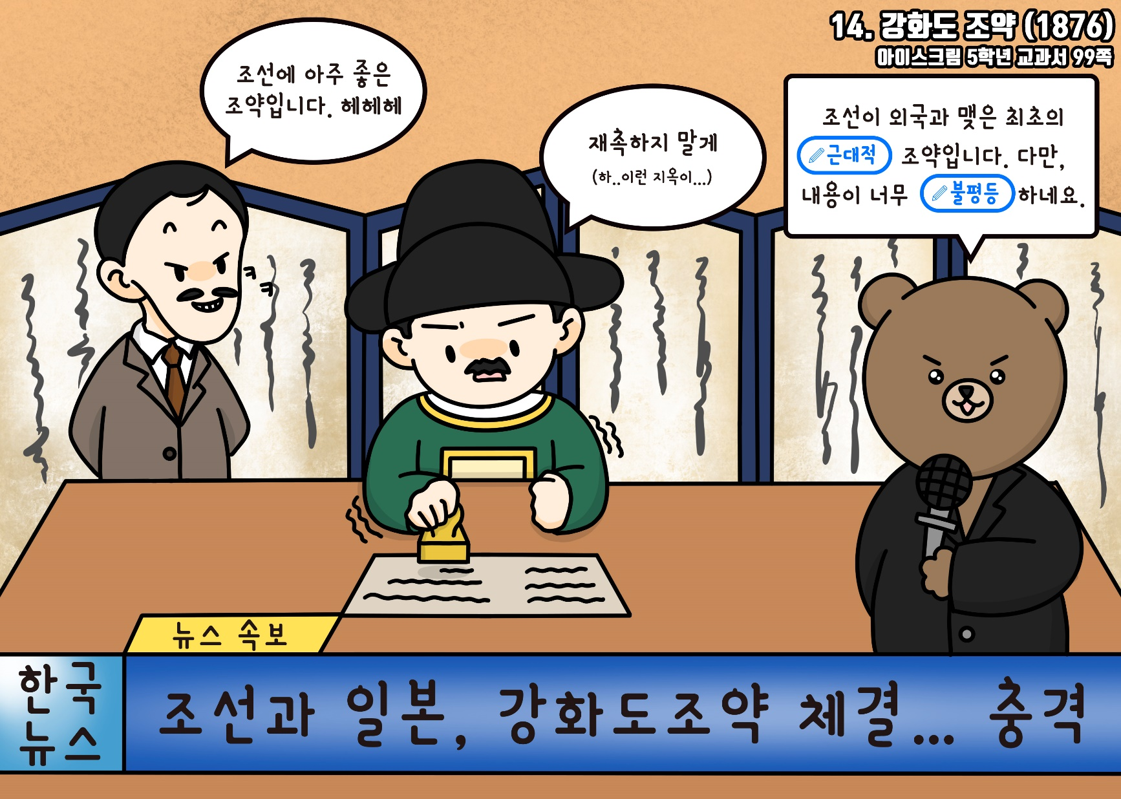
강화도 조약(99쪽)
14
색칠을 하고 빈칸 채우기

Slide 43
강화도 조약(99쪽)
14
내용 정리
1
흥선 대원군이 물러나고 고종이 나라를 직접 다스리면서 외국과의 교류가 활발해짐
2
일본은 강화도를 침입해 무력으로 조선에 통상을 요구하고, 조선은 어쩔 수 없이 조약을 맺고 개항함(강화도 조약)
3
강화도 조약은 조선이 외국과 맺은 최초의 근대적 조약이지만
그 내용은 조선에 불리한 불평등 조약이었음.

Slide 44
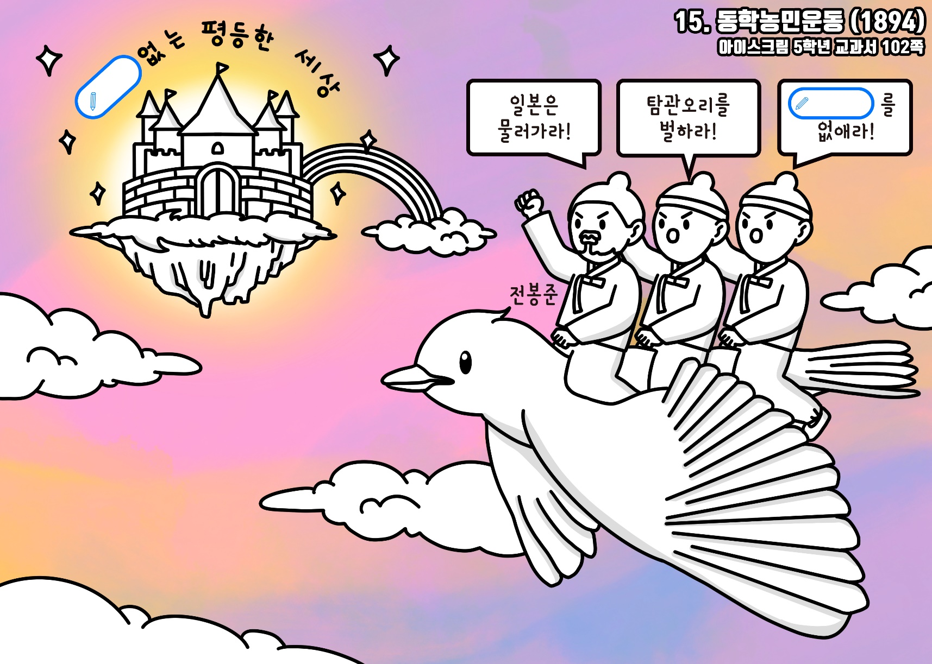
동학농민운동(102쪽)
15
색칠을 하고 빈칸 채우기

Slide 45
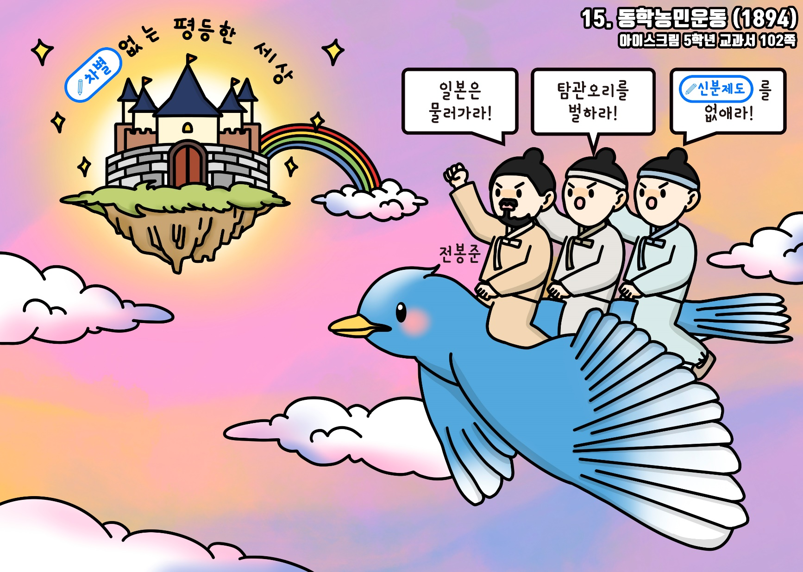
동학농민운동(102쪽)
15
색칠을 하고 빈칸 채우기

Slide 46
동학농민운동(102쪽)
15
내용 정리
1
일부 양반과 지방 관리의 수탈이 더해져 농민들의 삶이 어려워 짐
2
사람은 모두가 평등하다고 주장하는 동학이 농민들 사이에서 퍼지고, 고부 군수의 횡포에 맞서 전봉준을 중심으로 한 농민들이 봉기함.
3
동학농민운동은 비록 패했으나 각 종 부패를 없애고 외세에 저항하기 위한 운동이었음

Slide 47
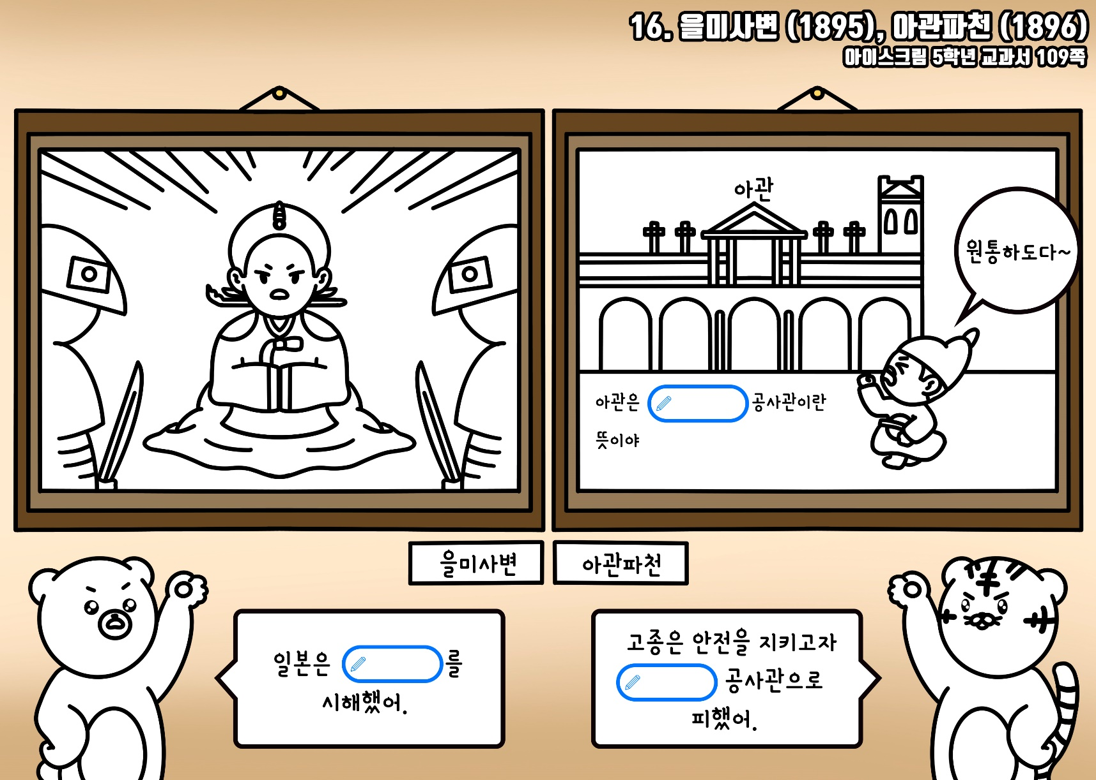
을미사변, 아관파천(109쪽)
16
색칠을 하고 빈칸 채우기

Slide 48
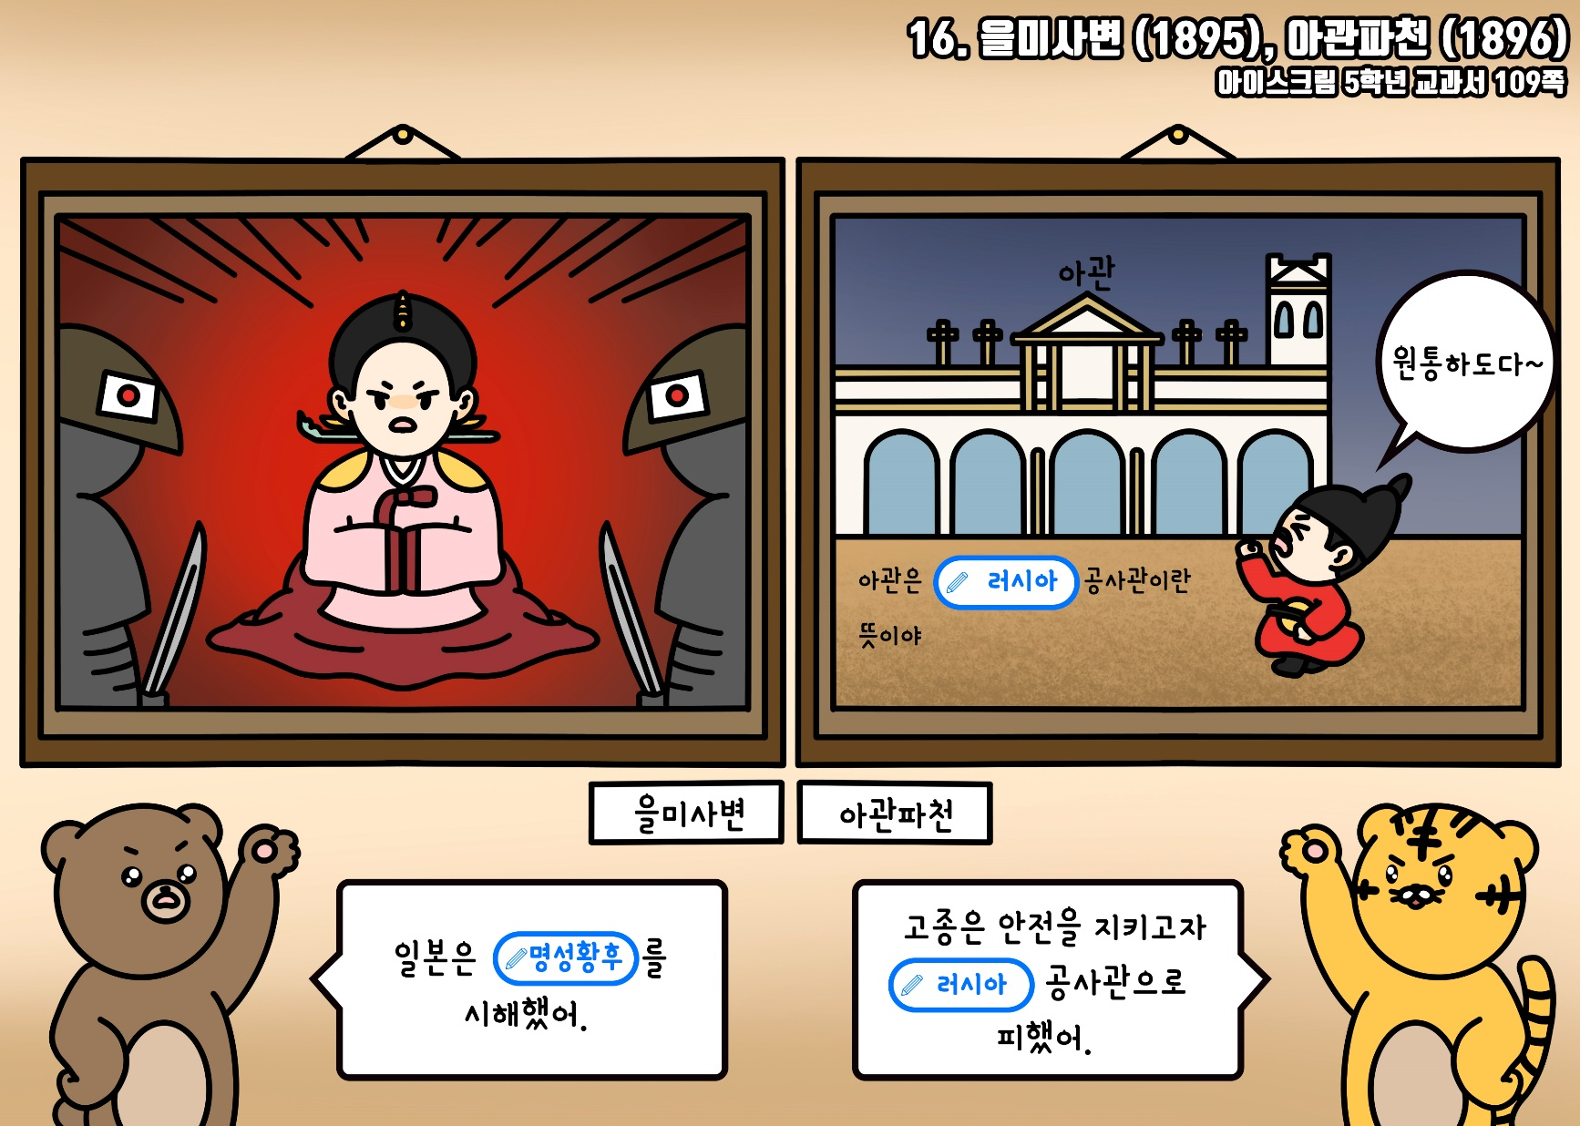
을미사변, 아관파천(109쪽)
16
색칠을 하고 빈칸 채우기

Slide 49
을미사변, 아관파천(109쪽)
16
내용 정리
1
청일 전쟁에서 승리한 일본이 조선의 정치에 깊이 간섭하자,
고종과 명성황후는 외교적 노력으로 일본을 견제하려 함
2
일본은 위기를 느끼고 명성황후를 시해함(을미사변)
3
고종은 일본의 위협에서 벗어나기 위해 러시아 공사관을 피신하여 머무름(아관파천)

Slide 50
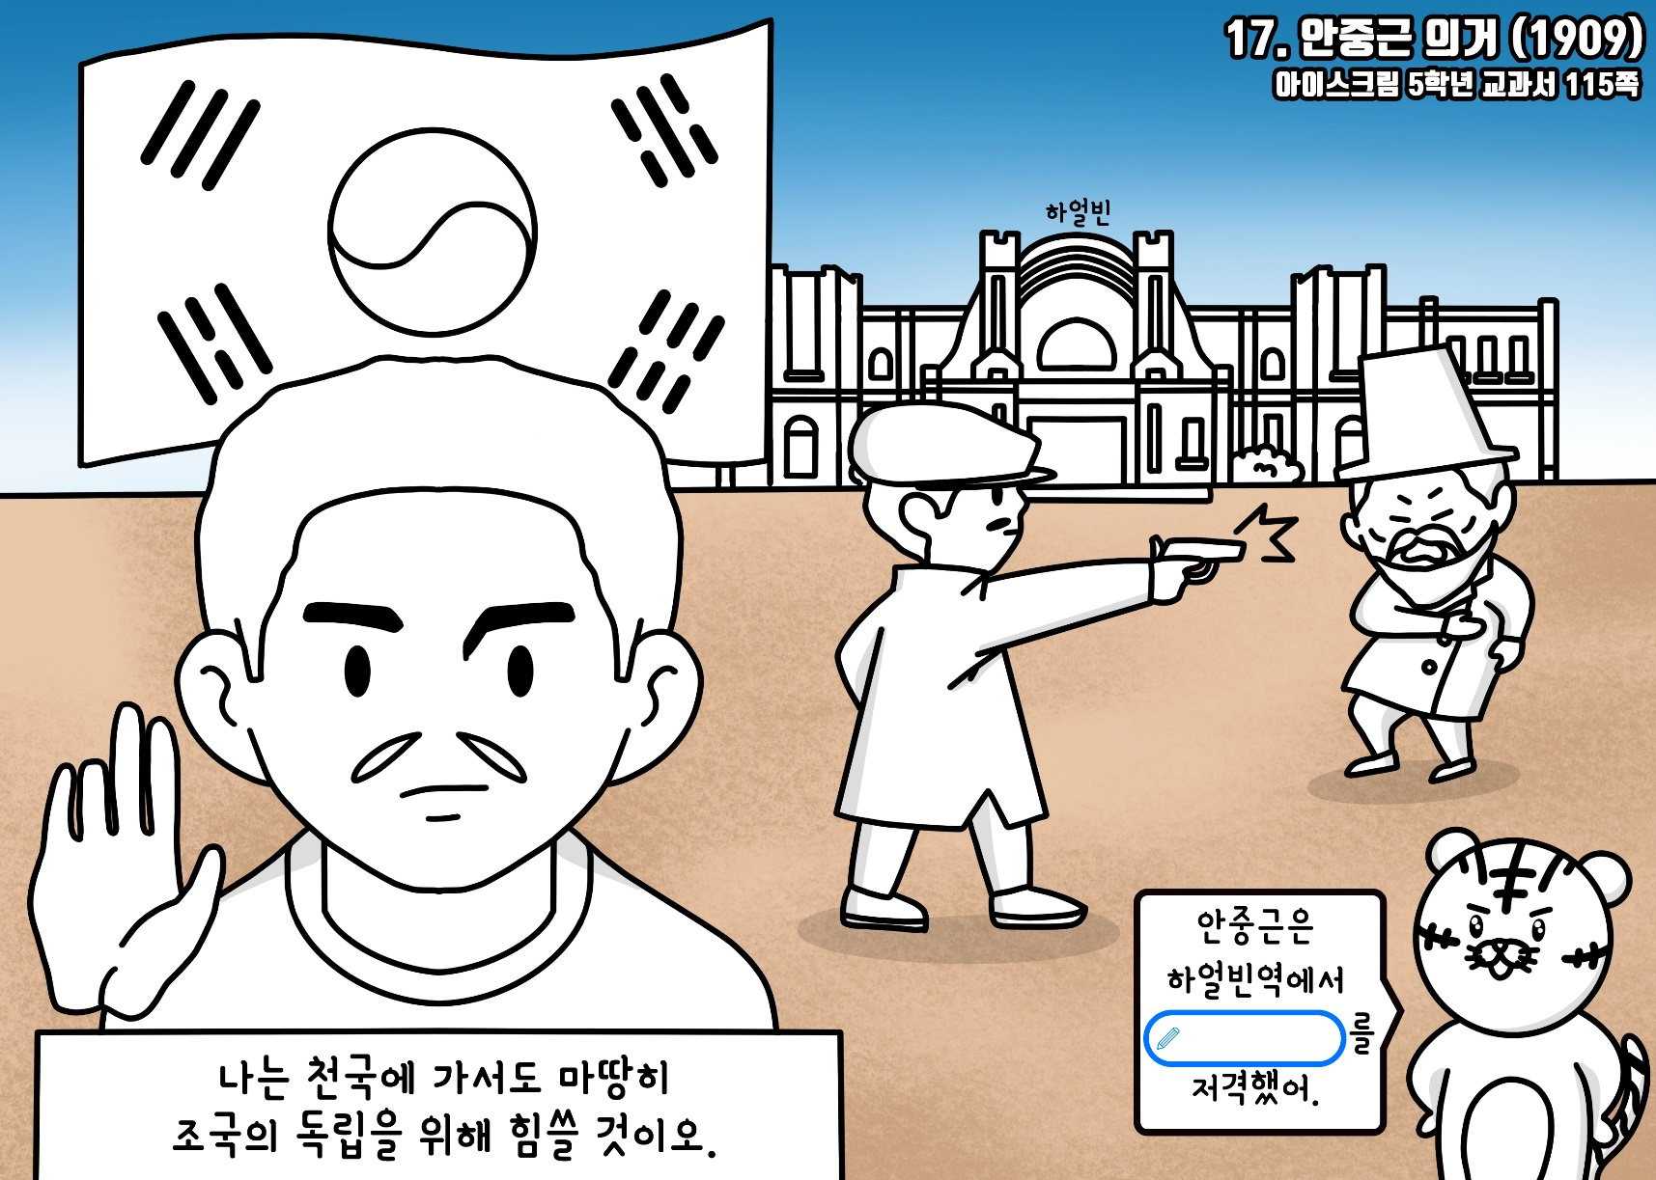
안중근 의거(115쪽)
17
색칠을 하고 빈칸 채우기

Slide 51
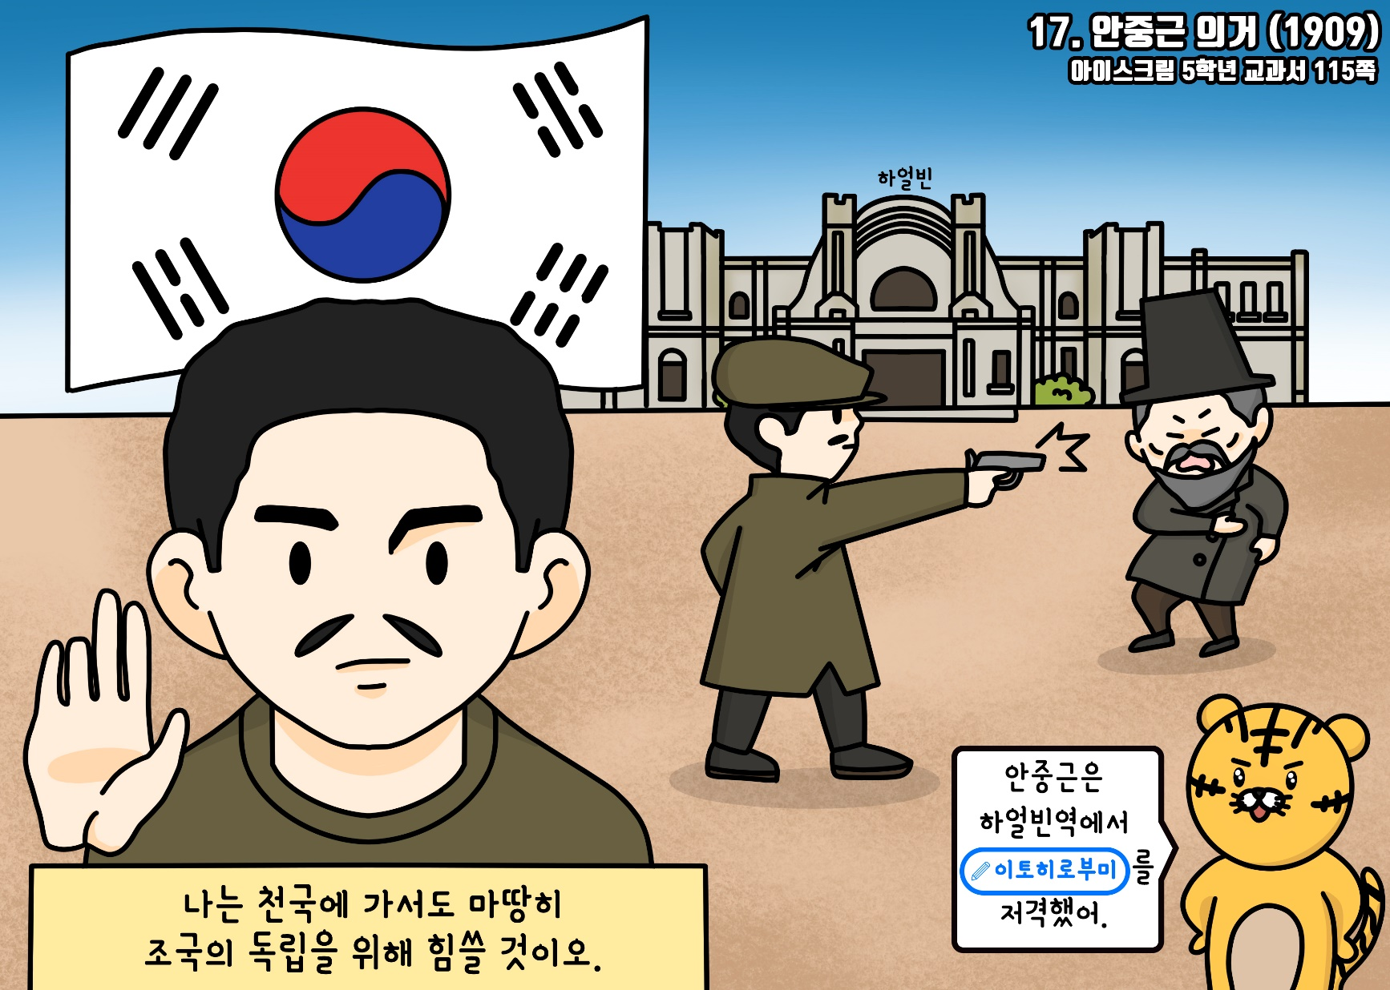
안중근 의거(115쪽)
17
색칠을 하고 빈칸 채우기

Slide 52
안중근 의거(115쪽)
17
내용 정리
1
을사늑약 체결 이후 일본의 침략이 본격화 됨
2
안중근은 학교를 세워 민족의 힘과 실력을 키우고자 하였고, 의병을 모아 국내 진입 작전을 펼침
3
안중근은 우리나라를 침략하는 데 앞장선 이토 히로부미를 하얼빈역에서 처단함
4
안중근은 뤼순 감옥에 갇혀 사형을 선고 받았으나 끝까지 민족의 독립을 마음 속에 새김

Slide 53
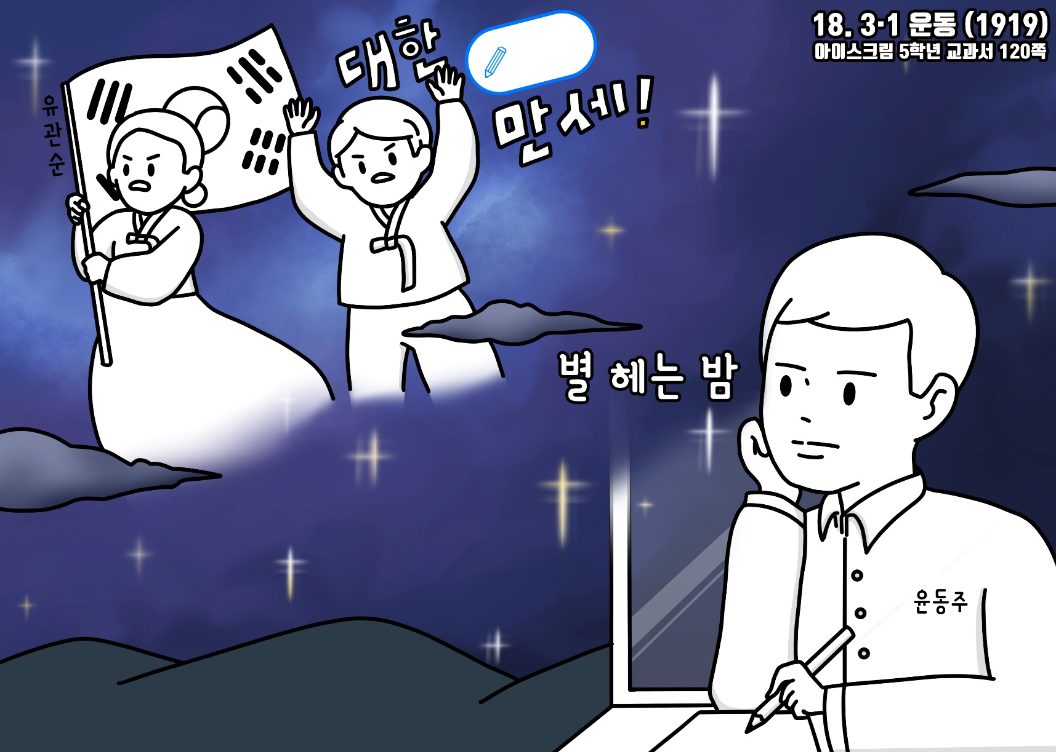
3.1운동(120쪽)
18
색칠을 하고 빈칸 채우기

Slide 54
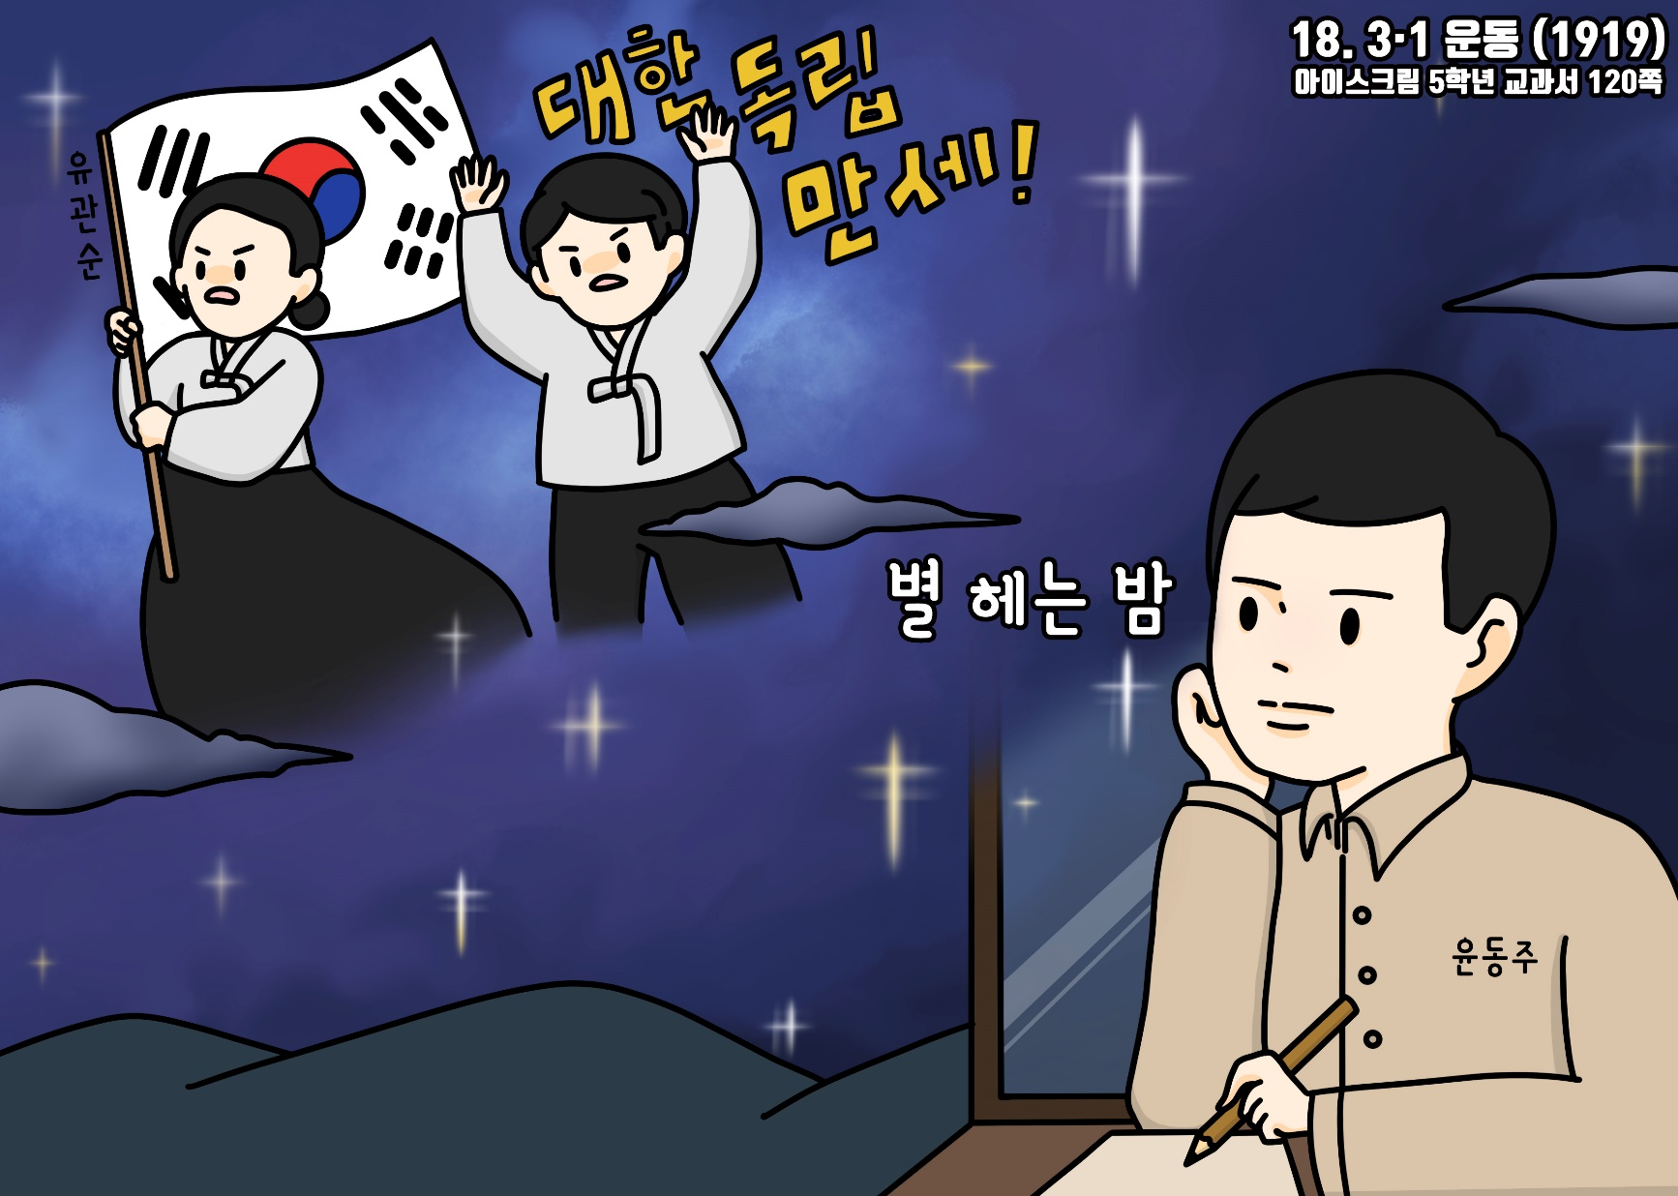
3.1운동(120쪽)
18
색칠을 하고 빈칸 채우기

Slide 55
3.1운동(120쪽)
18
내용 정리
1
1차세계대전 이후 식민지들이 독립하자, 종교계 대표들과 학생들은 고종의 장례식을 계기로 만세 시위를 하기로 계획함
2
1919년 3월 1일, 서울에서 독립 선언식을 하고 시민들은 탑골 공원에서 만세 시위를 벌임(3.1운동)
3
만세 시위는 전국적으로 퍼져 나가고 이화 학당에 다니던 유관순은 천안으로 내려가 만세 시위를 하다 감옥에서 순국함
4
윤동주와 같은 시인, 학자들도 글과 교육을 우리나라의 독립의 필요성을 방방곡곡에 알리고자 노력함

Slide 56
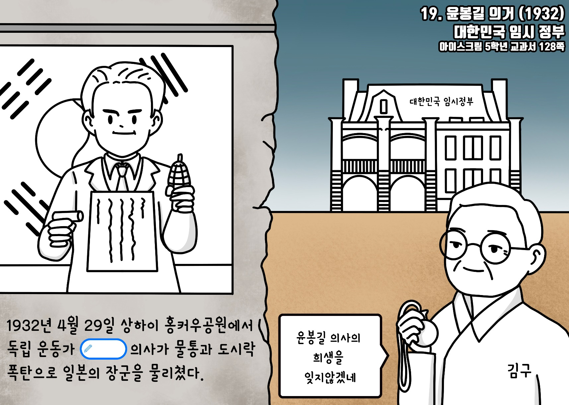
윤봉길 의거, 대한민국 임시 정부(128쪽)
19
색칠을 하고 빈칸 채우기

Slide 57
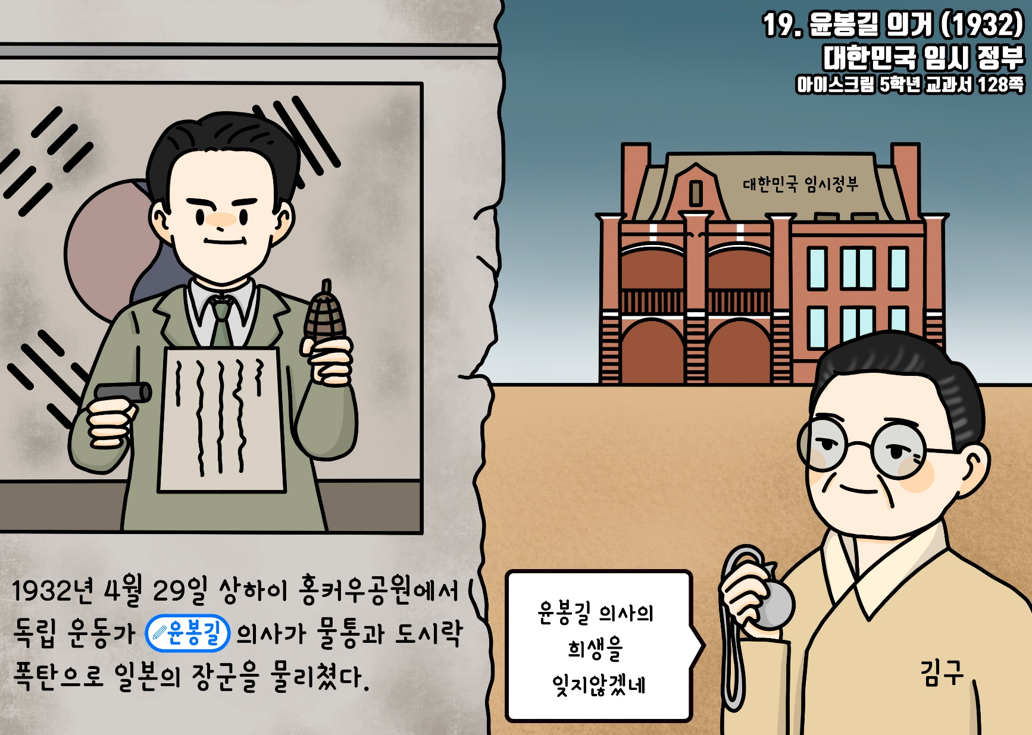
윤봉길 의거, 대한민국 임시 정부(128쪽)
19
색칠을 하고 빈칸 채우기

Slide 58
윤봉길 의거, 대한민국 임시 정부(128쪽)
19
내용 정리
1
3.1 운동이후 중국 상하이에서 대한민국 임시 정부가 수립됨
2
대한민국 임시 정부는 독립운동을 지휘하기 위해 자금을 모으고 여러 외교 활동을 펼침
3
김구가 조직한 한인 애국단의 윤봉길은 일본군의 상하이 점령 축하 기념행사를 하는 홍커우 공원에 폭탄을 던짐

Slide 59
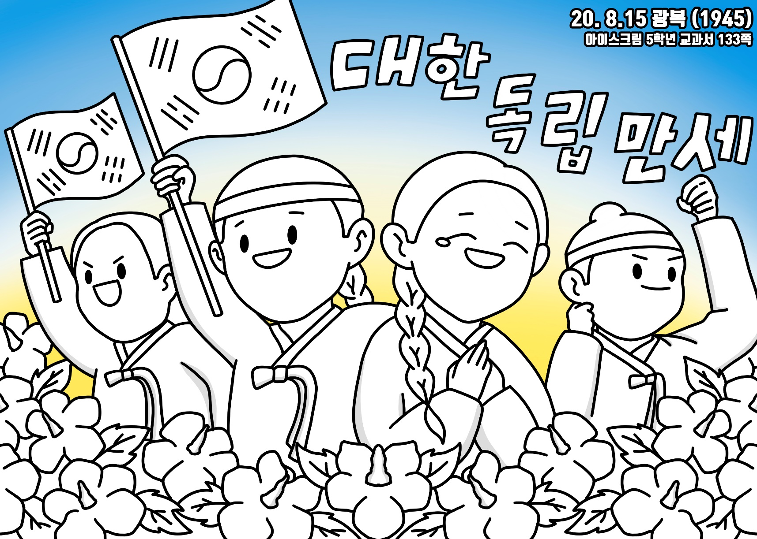
8.15 광복(133쪽)
20
색칠을 하고 빈칸 채우기

Slide 60
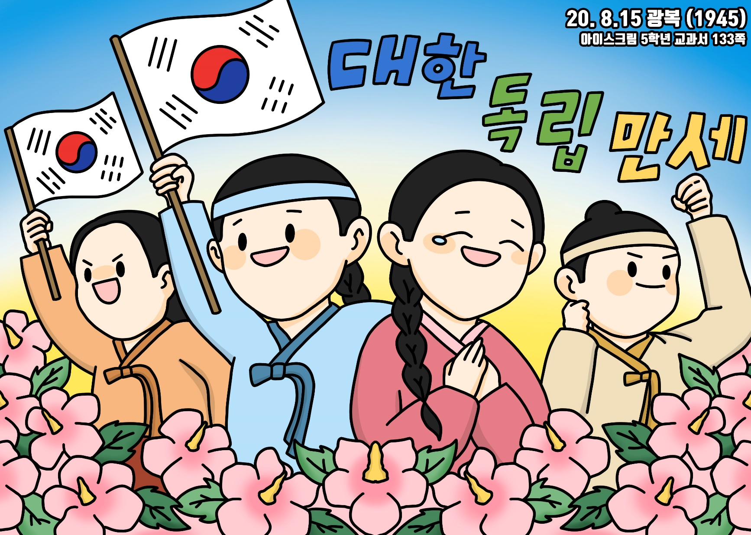
8.15 광복(133쪽)
20
색칠을 하고 빈칸 채우기

Slide 61
8.15 광복(133쪽)
20
내용 정리
1
1945년 8월 15일, 우리 민족은 광복을 맞이함
2
광복은 독립을 위한 우리 민족의 끊임없는 노력의 결과이자
제2차 세계 대전에서 연합국이 승리한 결과임
3
광복 직후 많은 사람들이 만세를 불렀고 많은 독립운동가가 풀려나와 광복의 기쁨을 누림

Slide 62
http://www.i-scream.co.kr

